Slide 1
GPUMD フォークにおける
分散力補正の高速化と
qNEP の Born 有効電荷の厳密化
2026.11.12
Notes:
対象: mkatouda/GPUMD develop。出典: docs_ja/workreport/README.md、docs_ja/dftd、docs_ja/qnep、specs/。数値はすべて記録からの転記で、新たな測定はない。

Slide 2
要旨
作業 1: DFT-D3 / D2 の実装と GPU 高速化（結果を変えずに高速化）
作業 2: qNEP の BEC を分極 P の厳密な勾配にする charge_transfer モデル（DR-005）
作業 3: dftd3 の箱経路遷移での異常終了の修正（DR-006）
状態: 合成データで検証済み。実データでの表現力、疑似散逸の解消、全回帰は未確認
Notes:
要旨。DR-005/006 は workreport 1 章、D2/D3 は docs_ja/dftd 0 章と 3 章。

Slide 3
範囲・データの扱い・位置づけ
対象: mkatouda/GPUMD の develop。RTX A6000（sm_86）、CUDA 12.3、float32 ビルド
検証は合成データが中心。DFT・実験との比較（validation）は含まない
依頼元の実データ（PTFE、Tier P：試作）の結果は、依頼元の測定として区別する
依頼元の学習データ・モデルは内部の開発・検証用に限る（再配布・商用モデルの学習には使わない）
Notes:
workreport 冒頭と 3.6 節、依頼元の reply-to-gpumd-bec-rev0-checks.md。

Slide 4
提供する機能: DFT-D3 / D2
dftd3: BJ ダンピング（既定）と zero（D3(0)）。二体項のみ
dftd2: Grimme 2006（既定）と table qe（QE の dftd3_version = 2 と同じパラメータ）
NEP の力・エネルギー・ビリアルに外付けで加算。訓練データに分散力が含まれる場合は二重計上に注意
dftd3 は upstream に既存。フォークは結果を変えずに高速化。zero と dftd2 はフォークでの追加
参考:
→ A-1
→ A-2
→ A-3
→ A-5
Notes:
docs_ja/dftd 0 章 0.1〜0.3 節（DR-001〜004）。D3 は二体項のみで ATM 三体項なし。

Slide 5
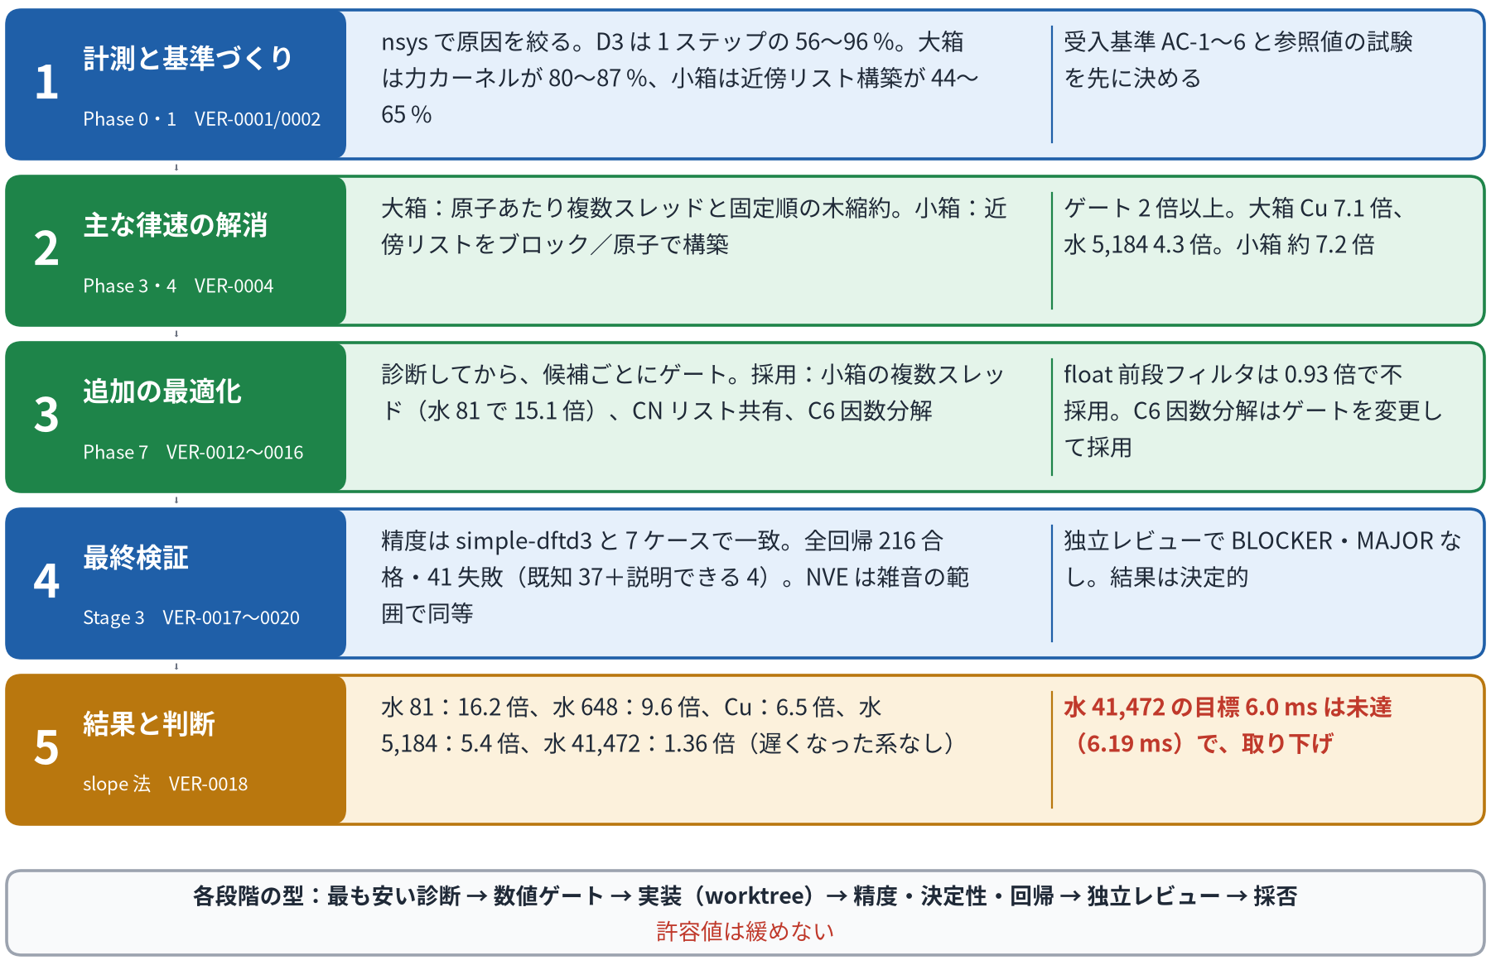
D3 高速化の作業の流れ
参考:
→ A-14
→ A-17
Notes:
DES-0001（Phase 0〜7）、VER-0001〜0020、docs_ja/dftd 5.2・5.7 節と 6.7 節。値は記録の転記で、新たな測定はない。各段階で診断→数値ゲート→実装→精度・回帰→独立レビュー→人間の採否を繰り返した。ゲート未達の案は保留・不採用（Phase 2、2′、(vii)、(ii)）。詳細な図（保留・不採用案つき）は docs_ja/workreport の図 13。

Slide 6
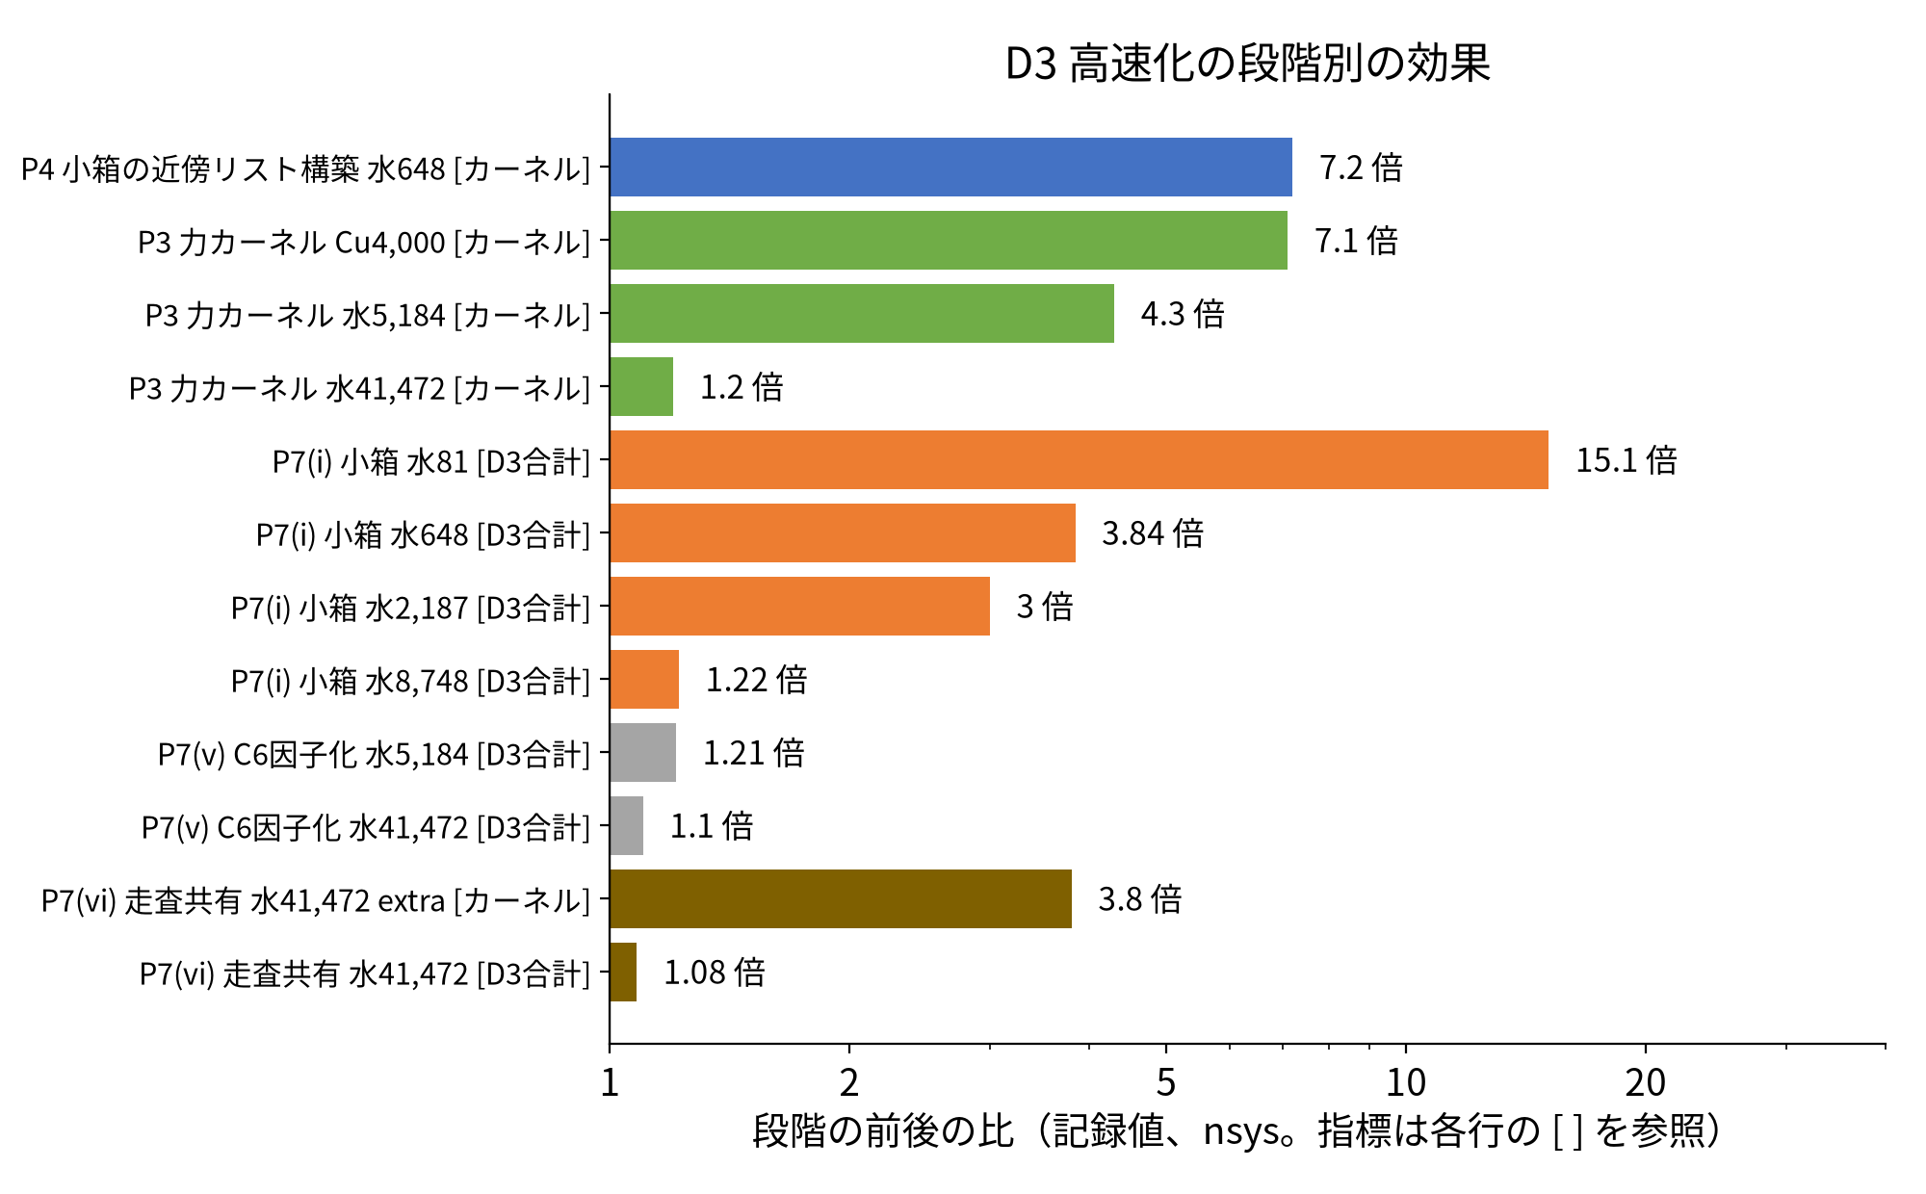
D3 の高速化技法
プロファイル: 大箱の力カーネルが D3 の 80〜87 %、小箱の近傍リスト構築が 44〜65 %（基準: master 3b2c8db8）
小箱: 近傍リスト構築を原子ごとのブロックに（水 648 で約 7.2 倍）。原子あたり複数スレッドと固定順の木縮約（atomic なし、決定的）
C6 重みの因子化、CN カーネルと extra カーネルでの近傍走査の共有
参考:
→ A-8
→ A-9
→ A-10
→ A-11
→ A-14
Notes:
docs_ja/dftd 3.6.1 節（VER-0002, 0004, 0011, 0014, 0015）、5 章。図の指標（カーネルか D3 合計か）は行ごとに違い、累積倍率ではない。

Slide 7
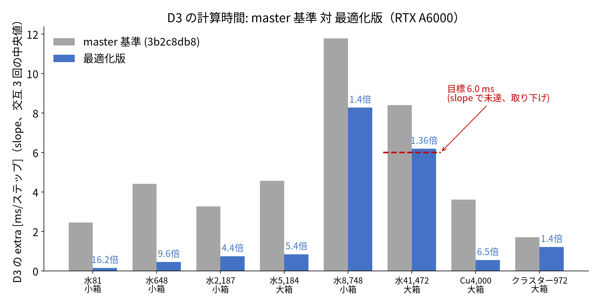
D3 の成果: master 基準との比較
slope（ms/ステップ）: 水 81 は 2.456→0.152（16.2 倍）、水 648 は 9.6 倍、水 5,184 は 5.4 倍、Cu 4,000 は 6.5 倍
水 41,472 は 8.398→6.193（1.36 倍）。目標 ≤ 6.0 ms は slope で未達（nsys 合計 5.875 ms）。目標は人間の判断で取り下げ
どの系も master より遅くなっていない
参考:
→ A-14
→ A-16
→ A-22
Notes:
VER-0018 S2（docs_ja/dftd 3.2 節）。交互 3 回の中央値。slope の最終 HEAD での再測定はなく、VER-0019 は nsys のみ再確認。

Slide 8
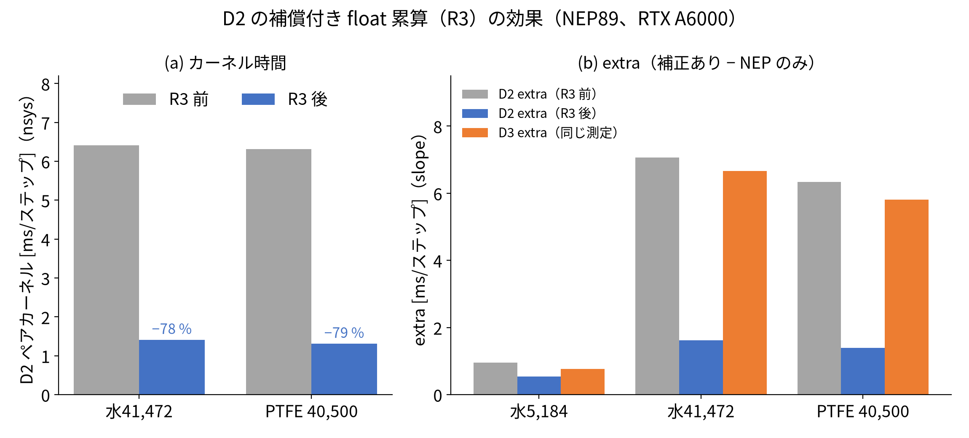
D2 の高速化技法
近傍リストなしのセルリスト。コスト基準のセル数、原子あたり NUM_SUB スレッド、固定順リダクション
セル中心相対の float 候補位置（単純な float 化は精度で不採用）
R3: 補償付き float 累算（TwoSum）を 4 セルごとに double へ。GA102 で FP64 が FP32 の 1/64 であることに対応
参考:
→ A-12
→ A-13
→ A-15
Notes:
docs_ja/dftd 3.4.4 節、3.6.2 節、5.6 節（DR-004 R3、ADR-0005、VER-0026 4・5 節、VER-0008、0009）。

Slide 9
D2 の成果
R3 後、N = 41,472 でカーネル 6.41→1.41 ms（−78 %）、PTFE 40,500 は 6.31→1.31 ms（−79 %）
D2 の extra が 7.06→1.62 ms（水 41,472）、6.34→1.39 ms（PTFE 40,500）、0.95→0.54 ms（水 5,184）
R3 前までの D2 slope の改善（VER-0006→0010、rc 30 Å）は 3.1〜34 倍。R3 の効果とは別の測定
結果は決定的（3 回ビット一致、5 系で確認。atomic は使わない）
参考:
→ A-13
→ A-15
Notes:
VER-0026 5 節、docs_ja/dftd 3.4.4 節と 3.6.2 節。R3 の効果（−78 %）と、R3 前までの改善（3.1〜34 倍）は別の測定。

Slide 10
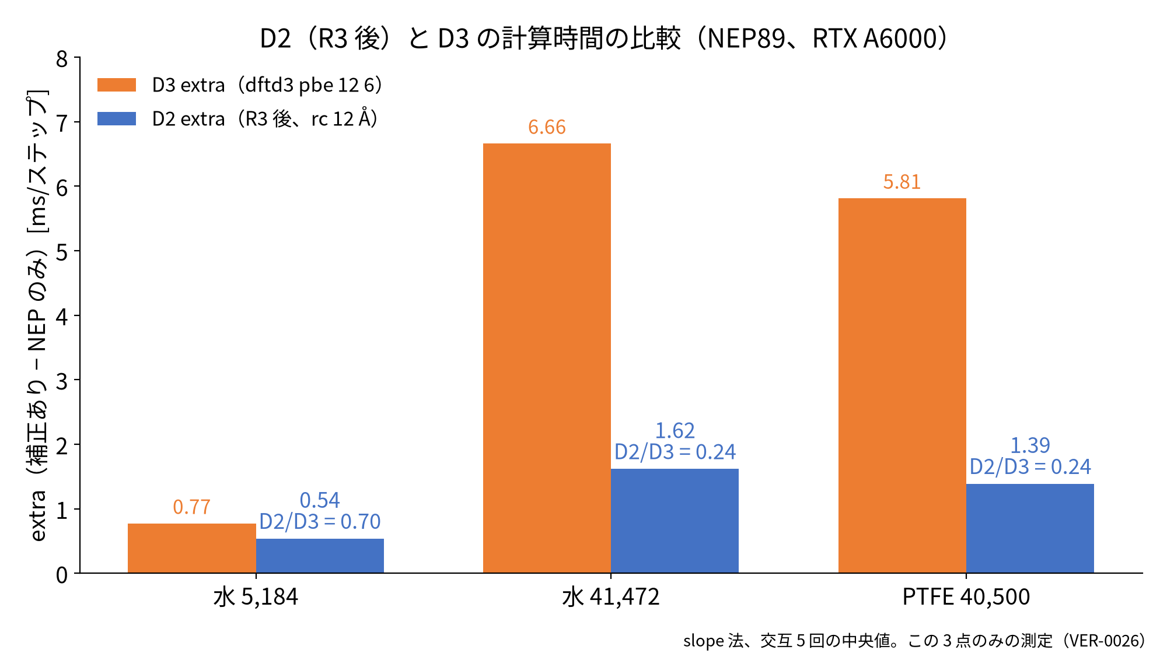
D2（R3 後）と D3 の計算時間
D2/D3 の extra 比（rc 12 Å、同じ測定）: 水 41,472 と PTFE 40,500 で 0.24、水 5,184 で 0.70（導出値）
R3 前の D2 は大箱で D3 以上（D2(12)/D3 = 1.1〜1.9）。R3 で逆転（DR-004 R3 の目標を sm_86 で達成）
範囲の限定: R3 後の再測定はこの 3 点のみ。水 648、Cu、rc 30 Å は未測定。A100 など他の GPU は未測定
参考:
→ A-15
→ A-18
→ A-20
Notes:
VER-0026 5 節、VER-0021（R3 前の比）。再測定は 3 点のみ。FP64 比の小さい GPU 向けの効果で、A100 の利得は小さいと予想されるが未確認。

Slide 11
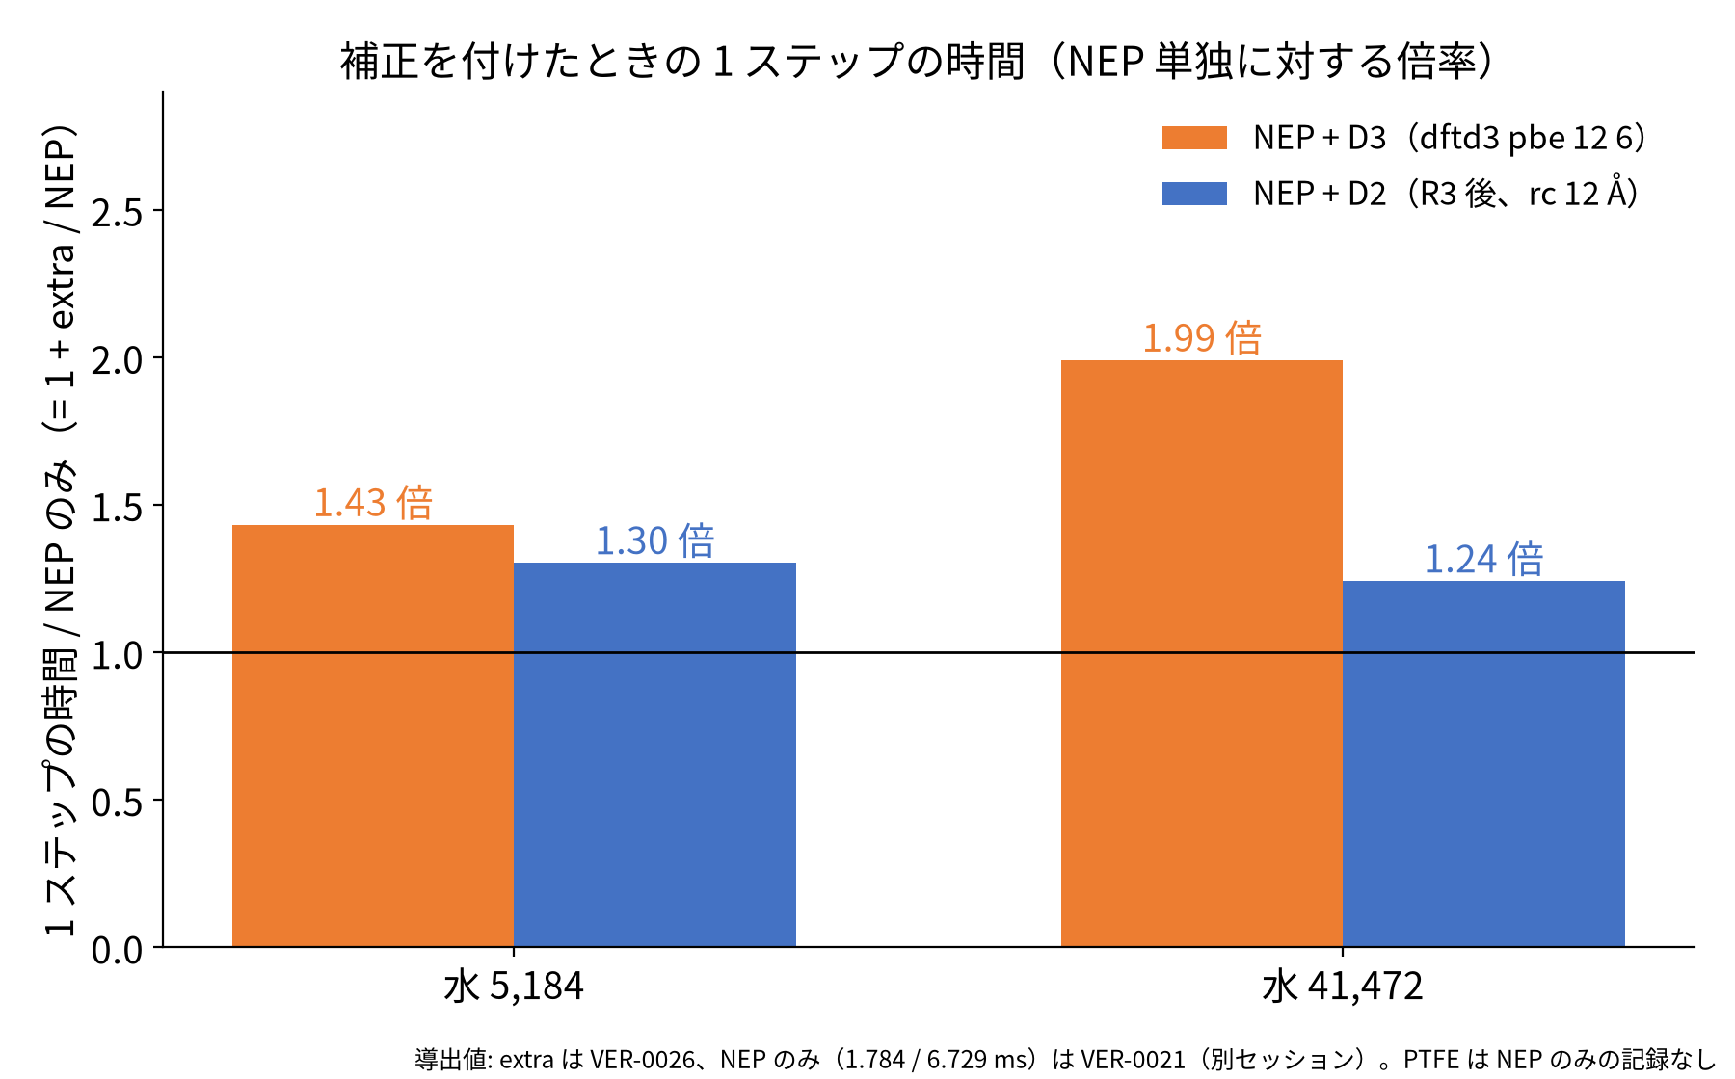
補正を付けたときの 1 ステップの時間
1 ステップの時間 / NEP のみ（導出値）: 水 41,472 は D3 が 1.99 倍、D2（R3 後）が 1.24 倍。水 5,184 は 1.43 倍と 1.30 倍
注意: R3 後の測定に同じセッションの NEP のみの記録がなく、NEP のみは VER-0021（別セッション）の値を使った参考値
PTFE 40,500 は NEP のみの記録がないため省略
参考:
→ A-22
Notes:
extra は VER-0026、NEP のみは VER-0021（水 5,184: 1.784 ms、水 41,472: 6.729 ms）。別セッションの値の組み合わせであり、参考値として「約」を付けて説明する。

Slide 12
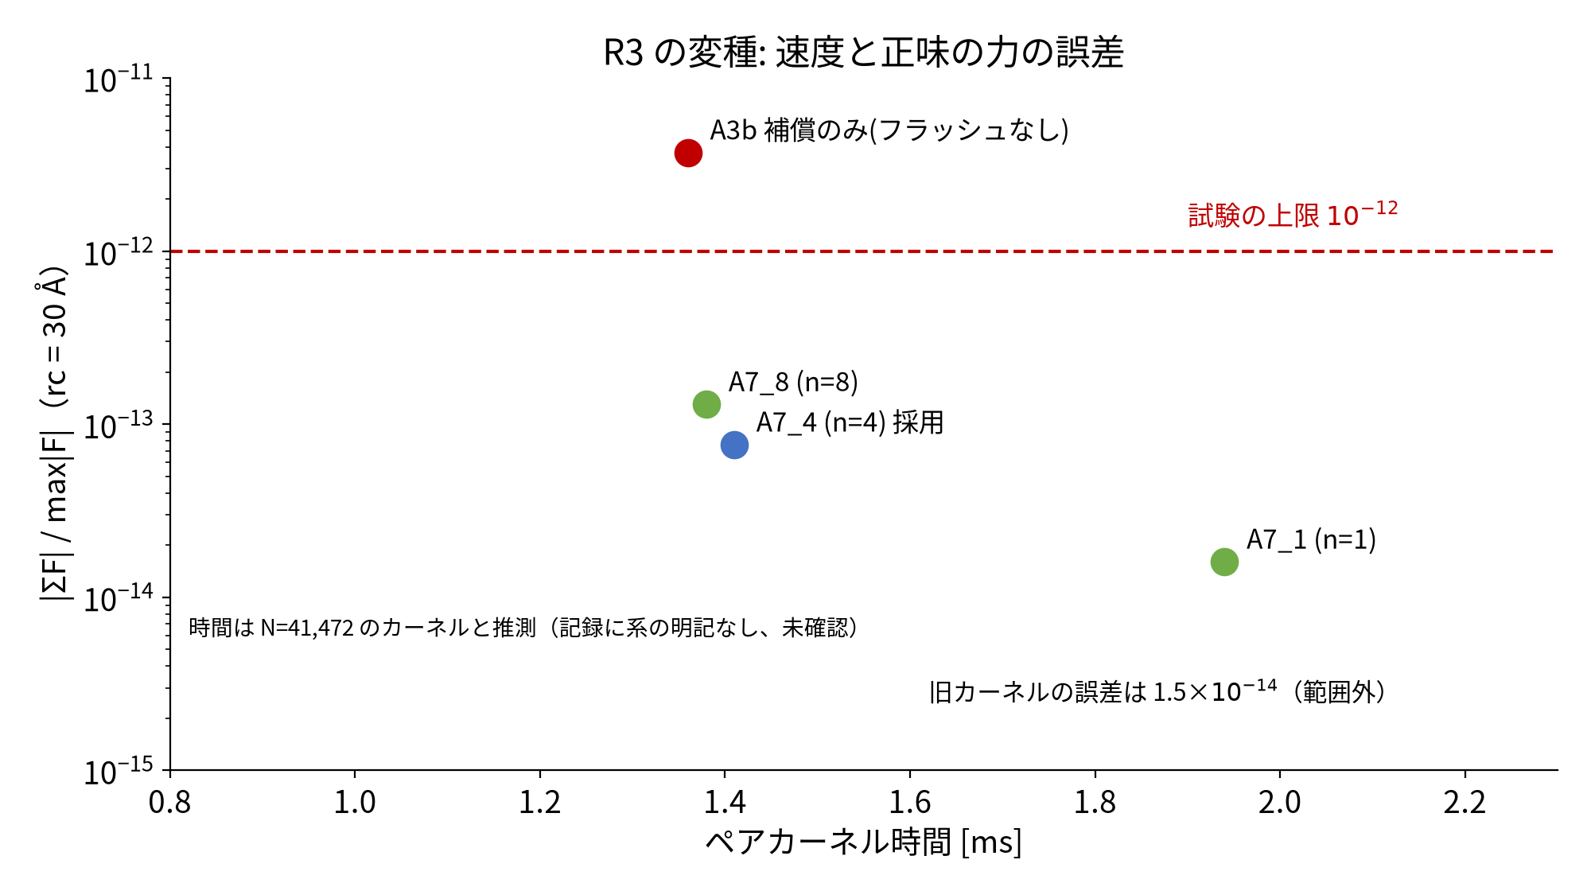
精度・不採用案・限界
A7_4（採用）は旧カーネルとの差が AC-1 の上限の 5×10⁻¹⁰ 以下。補償のみの A3b は正味の力 3.7×10⁻¹² が上限 10⁻¹² を超え不採用
D3 の float 前段フィルタは CN カーネルが 0.93 倍で遅くなり不採用。dftd3 zero の追加後も BJ（既定）は従来とビット同一
限界: RTX A6000 のみ。A100・HIP は未測定。DFT・実験に対する検証なし。三体項なし
参考:
→ A-13
→ A-16
→ A-21
Notes:
VER-0026 5 節（変種の表）、VER-0016、DR-003 AC-3。N4 の時間軸は、記録に系の明記がなく N=41,472 のカーネル時間と推測（未確認）。

Slide 13
qNEP の BEC: 背景と受入基準
現象（依頼元）: PTFE の AC 電場 MD で ω·χ″ が 20〜500 GHz でほぼ一定。ゼロ電場でも ∫ΣBEC·v dt が非有界
要求（DR-005）: dump_xyz bec、compute_dpdt、add_efield bec が出す BEC を、モデルの単一価な P(r) の微分にする
A1: BEC と P の有限差分勾配の RMS 差 ≤ 1×10⁻³ e
A4: nep と gpumd の一致（BEC ≤ 5×10⁻⁶ e、力 ≤ 1×10⁻⁵ eV/Å、エネルギー ≤ 1×10⁻⁵ eV/原子）
A5: 既存モデルの結果を変えない。A6: 再学習後の BEC RMSE を報告（目安 約 0.15 e）
参考:
→ B-7
Notes:
workreport 2 章。疑似散逸の原因の一つの可能性として BEC の非保存が疑われた。

Slide 14
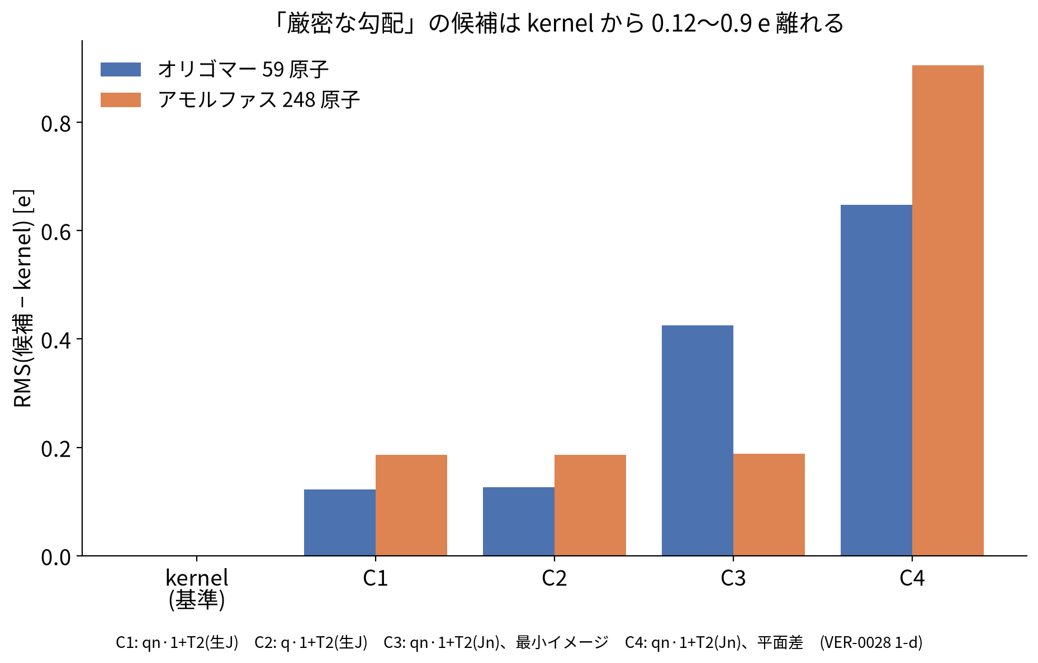
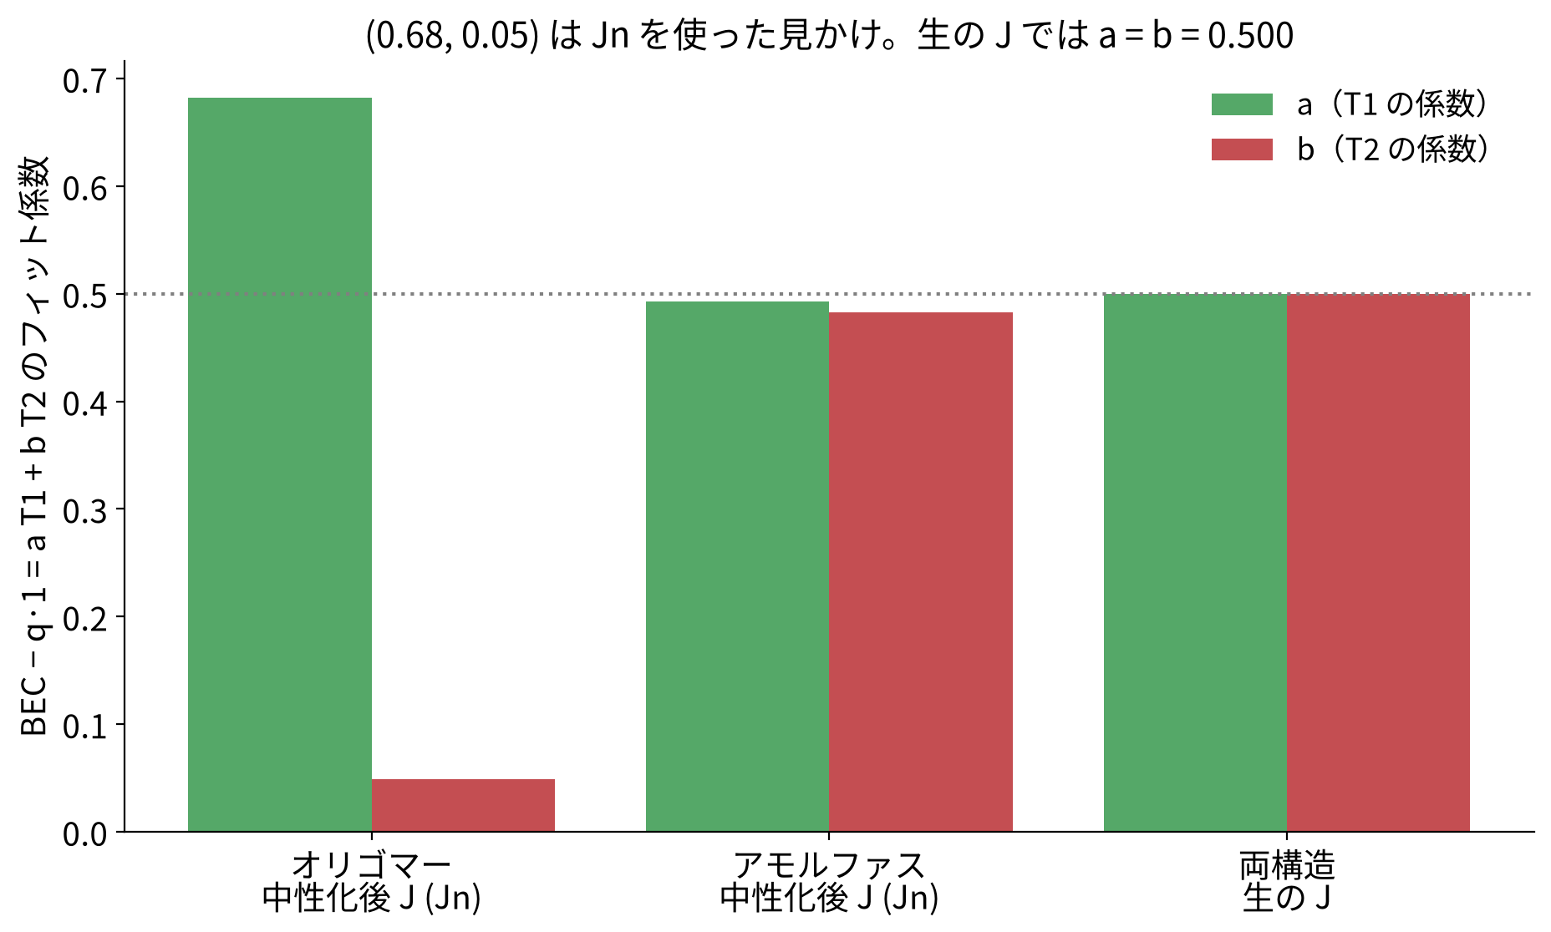
診断: 従来の BEC は P の勾配でない
従来式 s[qn·1 + 0.5 T1 + 0.5 T2] は並進不変だが、P = Σ qn r の勾配ではない
局所 BEC が厳密勾配になれるのは S_k = ∂ΣQ/∂r_k = 0（総電荷の局所保存）のときだけ。平均を引く中性化が壊す
係数の調整では解決せず、モデルの変更（再学習）が必要。人間が D1(a) を決定
参考:
→ B-2
Notes:
VER-0028 stage 1（1-a, 1-b, 1-d）。生の J では a = b = 0.500。S_k の RMS は 0.140 / 0.156 e/Å。

Slide 15
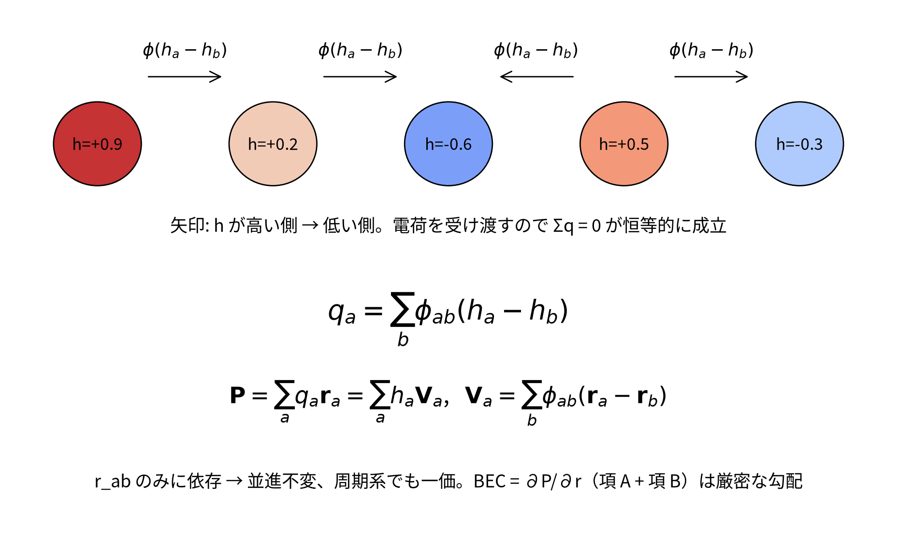
charge_transfer モデル
電荷 q_a = Σ_b φ_ab (h_a − h_b)（φ は対称なペア関数、h はネットワーク出力）。Σq = 0 が構成で厳密
P = Σ_a h_a V_a。BEC = 項 A + 項 B は P の厳密な勾配。a 中心の和だけで書け、新たな近傍リストは不要
設計上のリスク: q = L h の形は表せる中性の電荷パターンを制限する（実データでの精度は段階 5 で確認）
参考:
→ B-2
→ B-3
Notes:
DES-0005、ADR-0006。簡易形（T2 のみ）が厳密になるのは rc_desc + rc_phi < L/2 のときだけ。項 A + B は通常の箱の検査を通る任意の箱で厳密。

Slide 16
力・ビリアル・電場
力: 既存の力カーネルの重みを Dt = Σ_b φ_cb (D_c − D_b) に差し替え、ペア項 φ′(r)(h_a − h_b)(D_a − D_b) を加える
D_a = ∂E_el/∂q_a は Ewald / PPPM が与える。ビリアルも同じエネルギーと整合する
add_efield … bec の力は ∇_r(√ε∞ E·P) で保守力
thermo のエネルギーには −E·P が含まれない。電場中に保存するのは K+U ではなく K+U−√ε∞E·P
参考:
→ B-4
Notes:
workreport 3.2 節。周期系の P の直接出力（DES-0005 3b）は未実装。

Slide 17
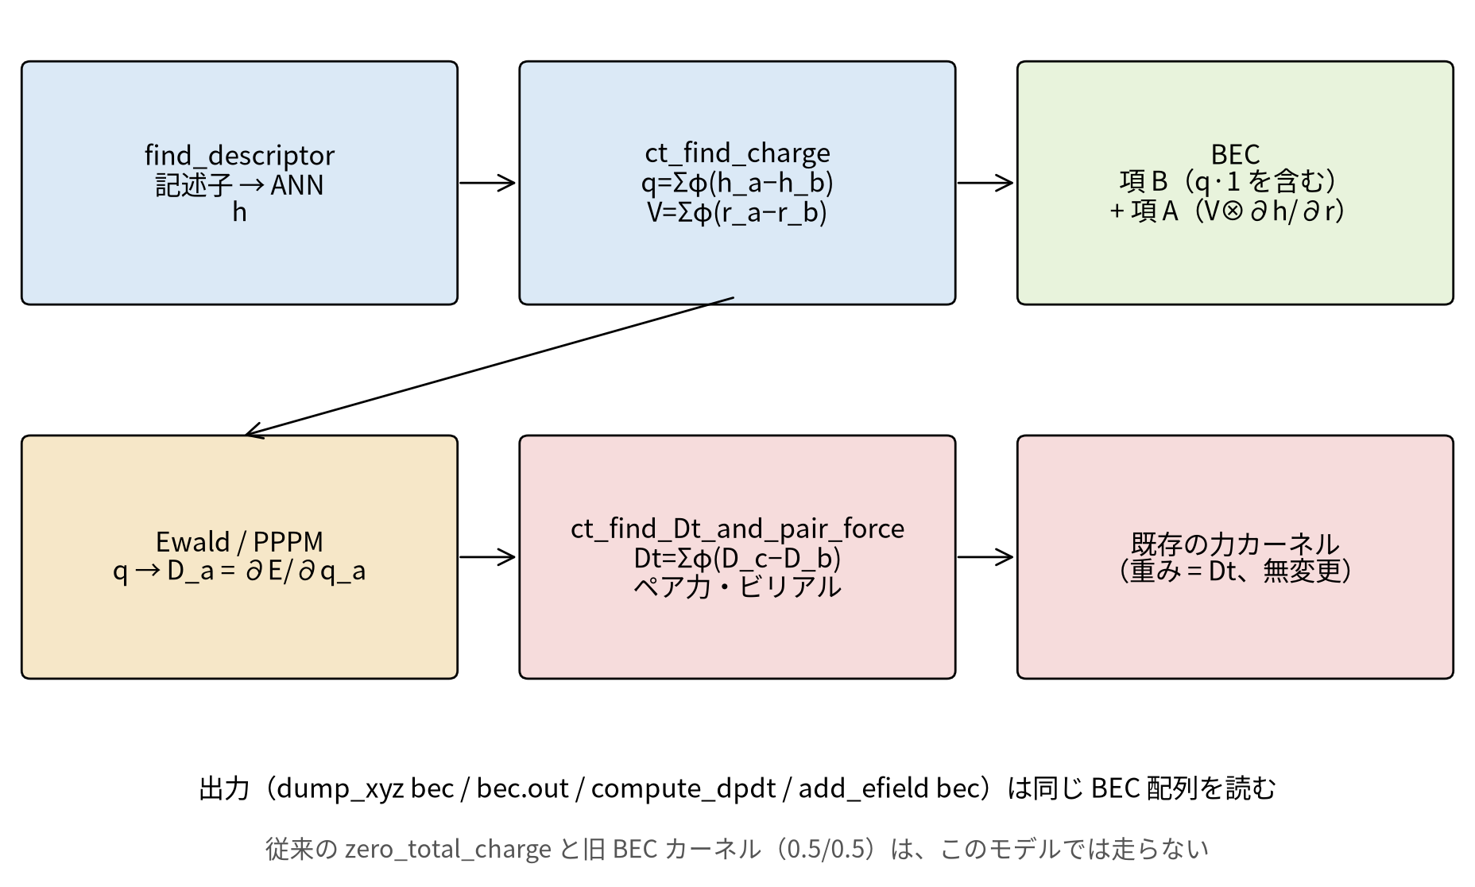
実装
nep.in: charge_transfer <rc_phi>（qnep2 / qnep3 のみ）。nep.txt の cutoff 行の直後に行、φ の係数は末尾
gpumd、学習側 nep、gpumd_replica（モード 2）に実装。新カーネルは nep_charge_transfer.cuh に集約
旧モデル・旧入力は、電荷・力・エネルギーがビット同一（小さい箱の静的計算）
参考:
→ B-1
→ B-5
→ B-6
Notes:
workreport 3.3 節。gpumd_replica は BEC カーネルを移植せず、GPU 検証は未実施。

Slide 18
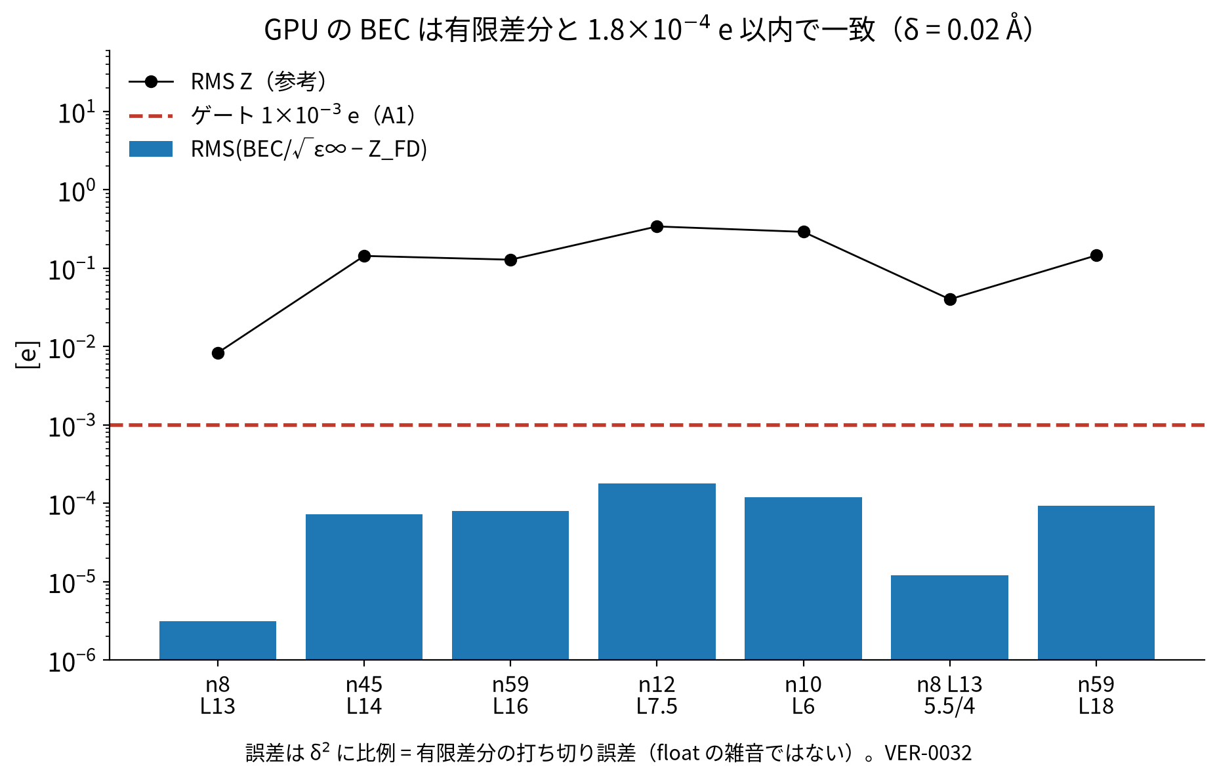
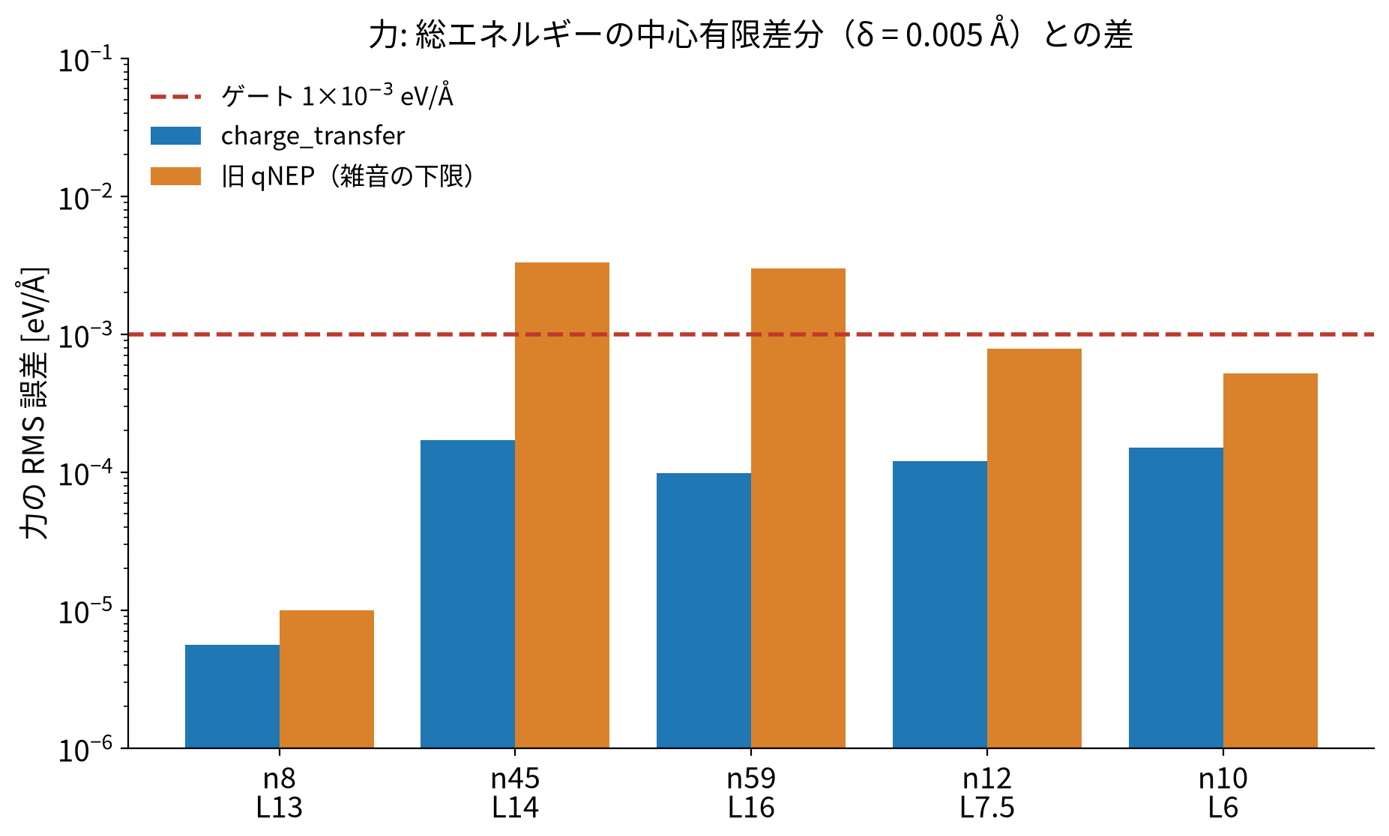
検証 1: BEC と力（合成データ）
float64 参照: 解析と有限差分の差は最大 2.3×10⁻⁹（ゲート 1×10⁻⁸）。GPU の BEC は有限差分と最大 1.8×10⁻⁴ e（A1 は 1×10⁻³）
誤差は δ² に比例（有限差分の打ち切り誤差）。力は旧 qNEP 以下
ビリアルは 5 構造中 4 構造で旧以下。ゲートは人間の決定（旧の 3 倍以下かつ相対 3×10⁻³）。ビリアルの図は付録
参考:
→ B-8
→ B-10
Notes:
VER-0029、0032、0033、0034。ビリアルの図は S05b_force_virial.png（付録で使用可）。n8 のビリアルは旧の 1.3 倍でどちらも微小。

Slide 19
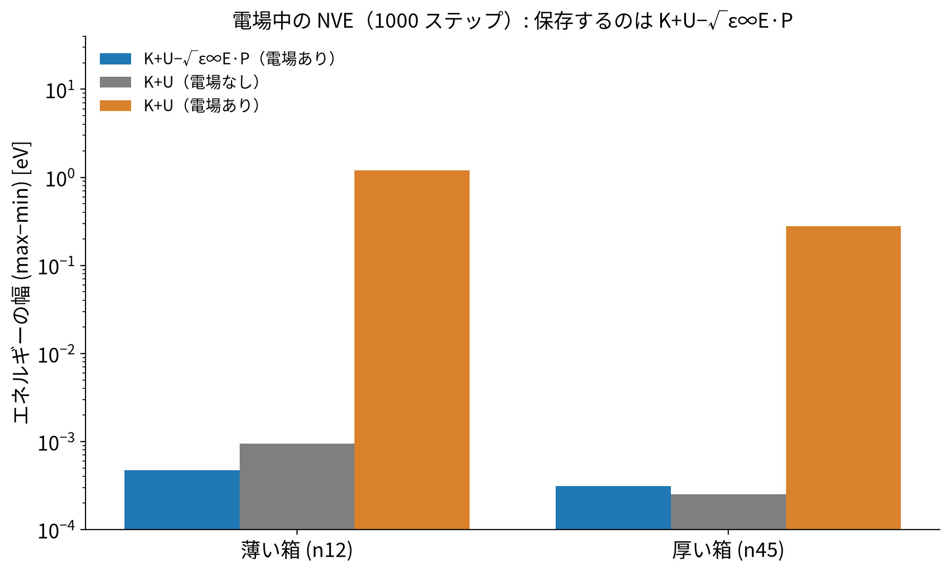
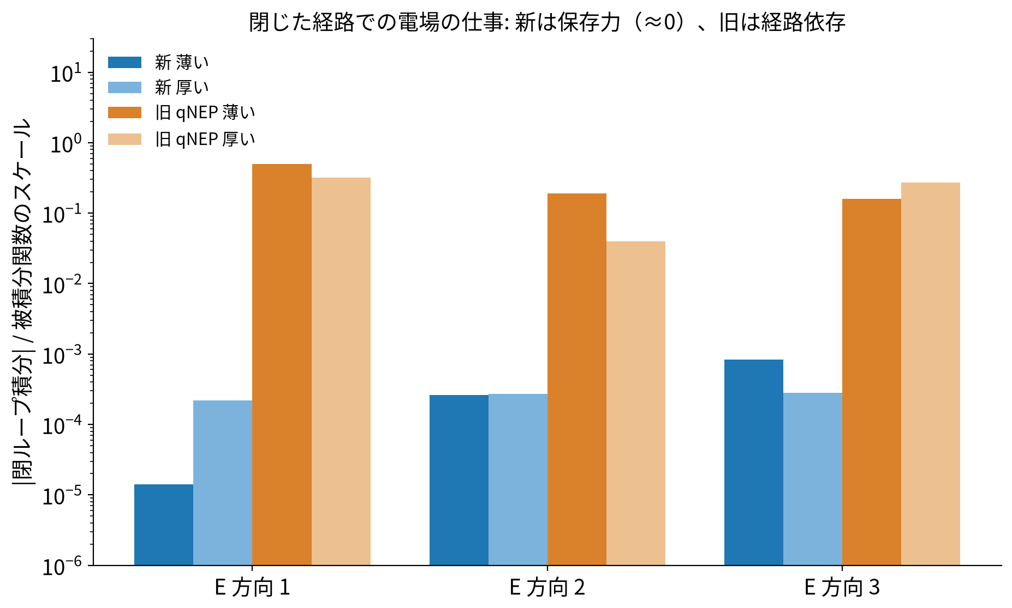
検証 2: 電場中の保存量と閉ループの仕事
電場中の NVE（1000 ステップ）で保存するのは K+U−√ε∞E·P。K+U 単独は保存しない
閉じた経路での電場の仕事: 新は 1.4×10⁻⁵〜8.3×10⁻⁴（保存力）、旧 qNEP は 0.04〜0.50（経路依存）
疑似散逸が消えることの証明ではない（再学習後に依頼元が確認する範囲）
参考:
→ B-7
Notes:
VER-0034（review follow-up A）。DR-005 の範囲外である疑似散逸の解消は未確認。

Slide 20
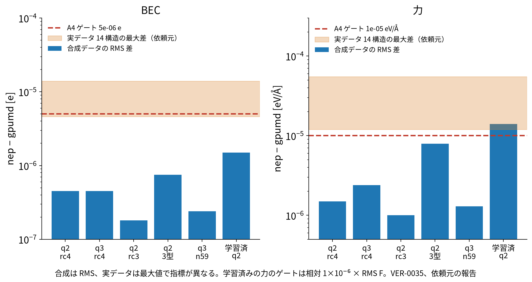
検証 3: nep 対 gpumd と変異試験
合成データでは nep と gpumd が A4 のゲートの 10〜100 倍の余裕で一致（BEC RMS ≤ 1.5×10⁻⁶ e）
変異試験（意図的な誤りの注入）: 学習側 4 件、gpumd 側 3 件が検出された。独立レビュー 3 種で BLOCKER なし
実データ（依頼元の 14 構造）は最大値でゲートの数倍。指標が RMS と最大値で異なる点に注意
参考:
→ B-9
Notes:
VER-0035、workreport 3.4(e)(g)。学習の動作確認（教師-生徒、30/100 世代）で損失 21.64→9.91/7.72。

Slide 21
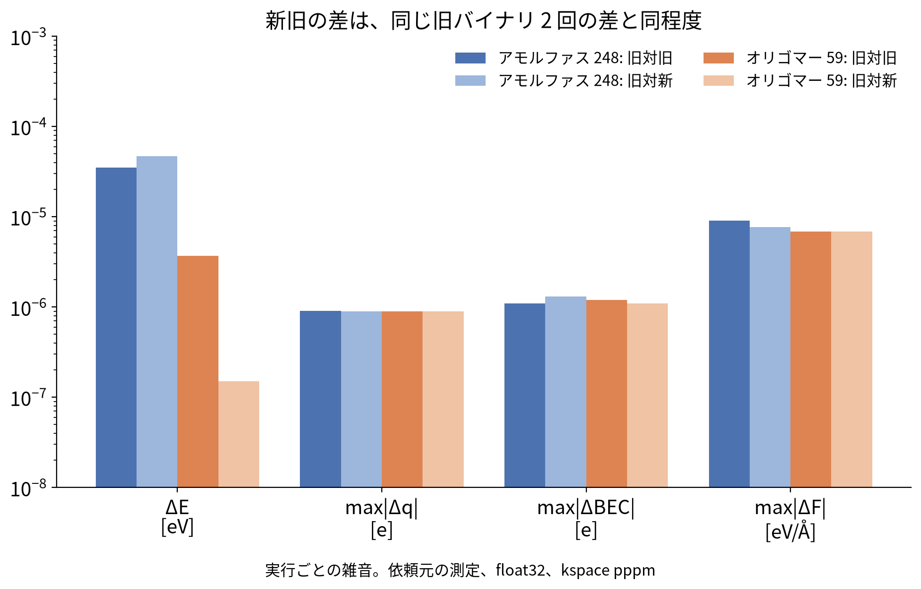
依頼元の実データ確認で見つかった事項
「旧モデルでビット同一」は小さい箱の静的計算に限られていた。248 原子では旧バイナリ同士でも ΔE 3.5×10⁻⁵ eV、ΔF 9.1×10⁻⁶ eV/Å の差。主張を訂正
実データでは nep 対 gpumd の差が A4 の数倍（BEC 最大 1.4×10⁻⁵ e、力 最大 5.5×10⁻⁵ eV/Å）。原因は未切り分け
参考:
→ B-12
Notes:
依頼元の reply-to-gpumd-bec-rev0-checks.md 1・2 章（依頼元の測定。GPUMD 側では再現していない）。atomicAdd の順序は仮説で未検証。

Slide 22
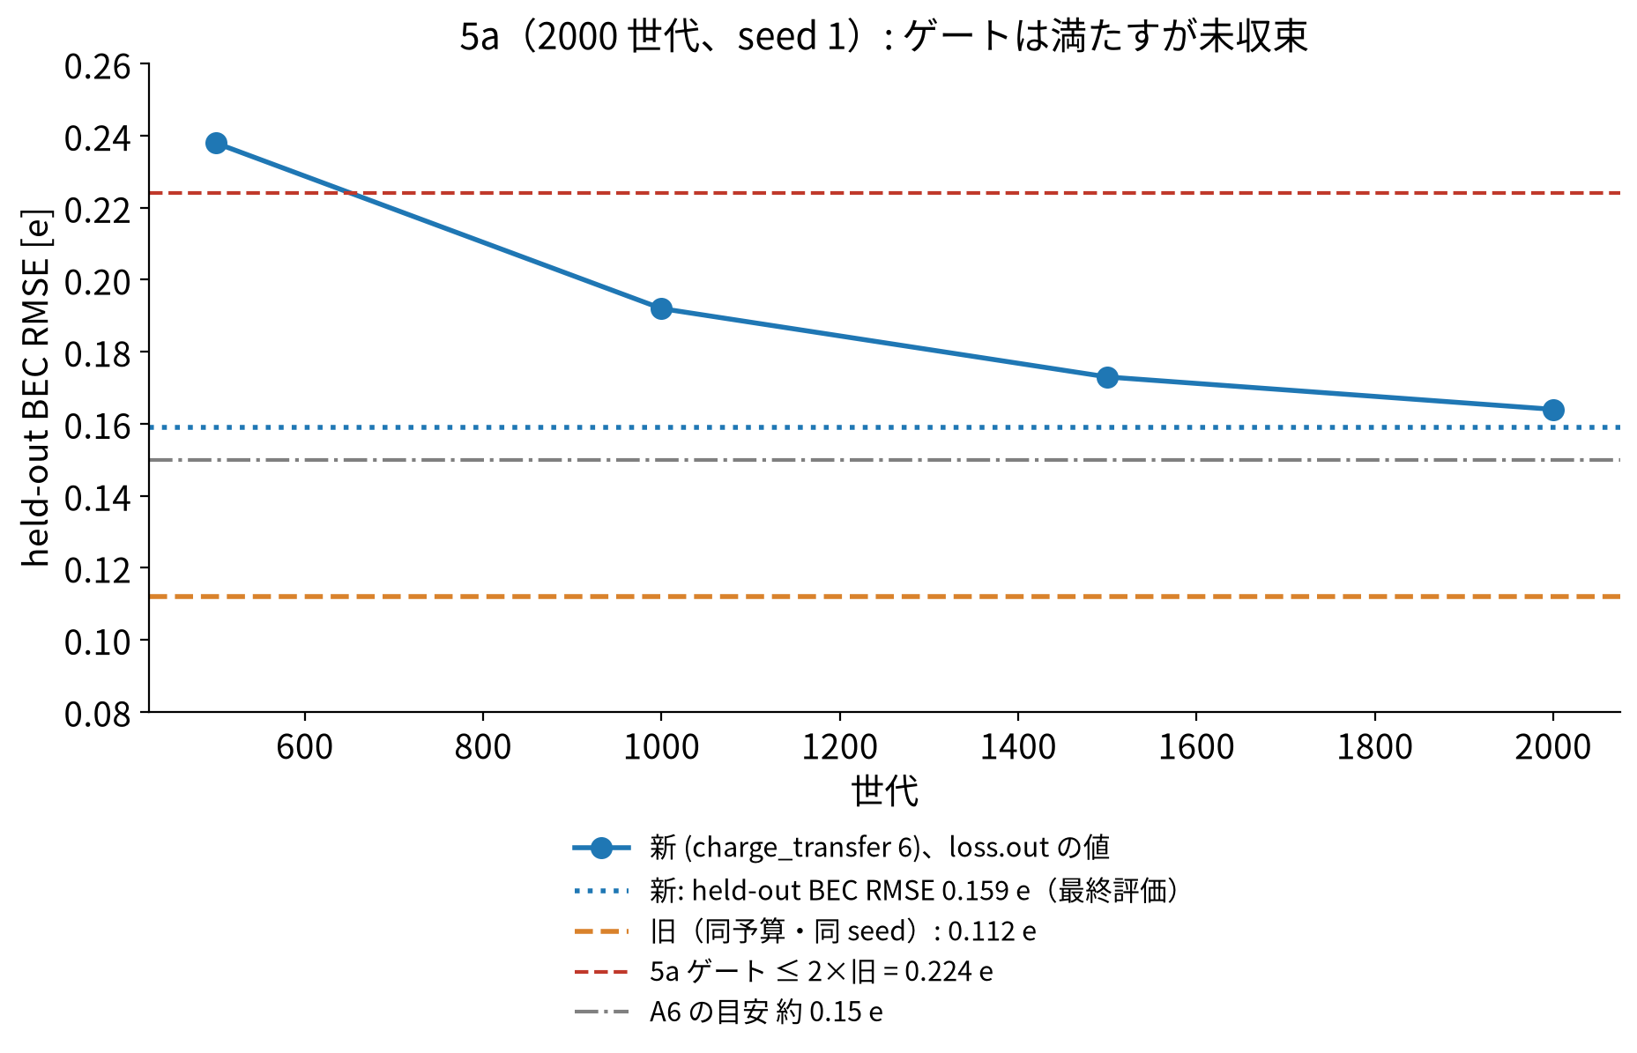
再学習 5a の結果（依頼元）
held-out BEC RMSE 0.159 e（旧 0.112 e、比 1.4）。ゲート ≤ 2× は満たす。ただし未収束・1 seed・20 構造
C の対角 BEC に系統的なずれ −0.28 e（旧 +0.003）。原因（学習途中かモデルの制約か）は未確定
5b（10000 世代、seed 1〜3）が実行中。疑似散逸の解消は未確認
参考:
→ B-12
Notes:
依頼元の報告 3 章。E/F RMSE は並記のみ（力 0.330 対 0.409 eV/Å、エネルギー 0.045 対 0.030 eV/原子）。

Slide 23
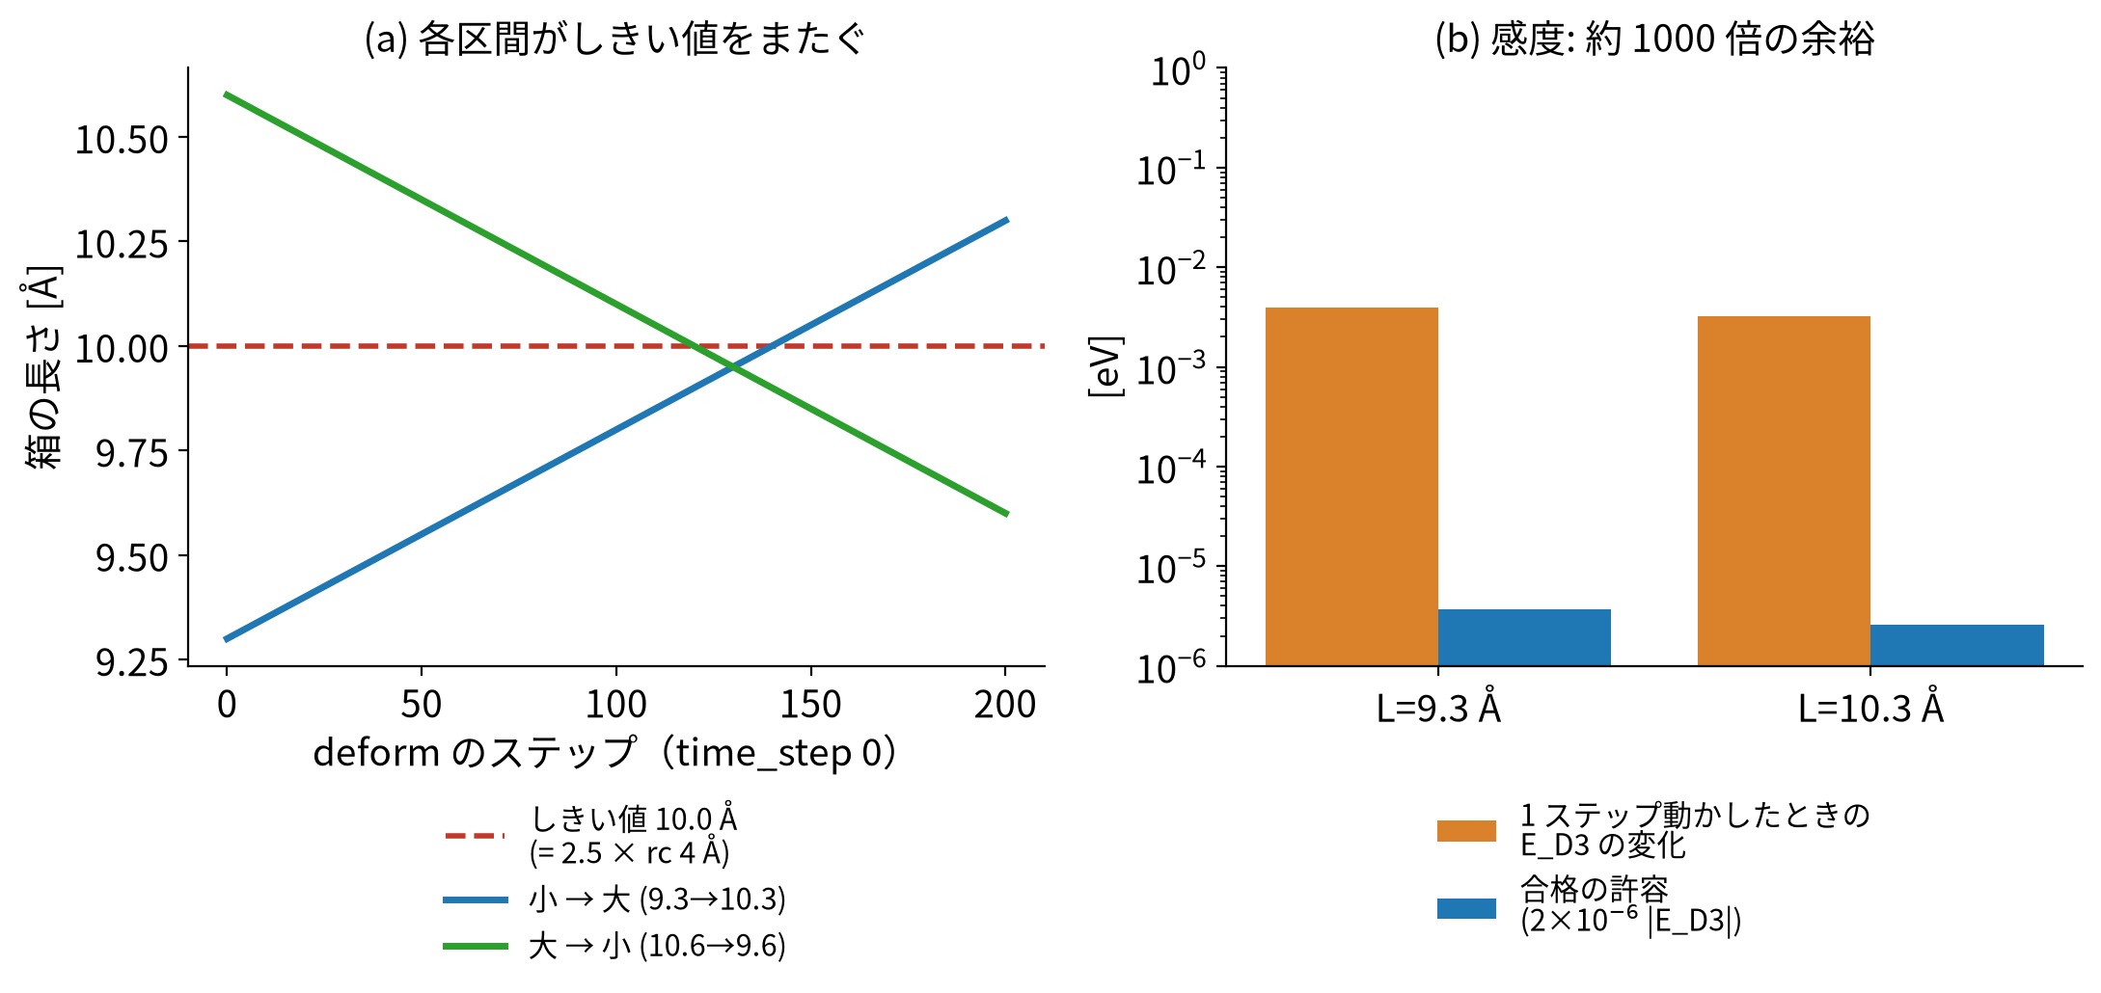
dftd3 の箱経路遷移での異常終了
問題: 周期方向の厚さが 2.5 rc を超えると大箱経路へ移る。小箱から始めると neighbor.cu:193 で異常終了（PTFE 368 原子、npt_mttk で 8 回中 8 回。v5.9.1 でも同じ）
修正: セルリスト 6 配列の確保条件を cn 系と分離（dftd3.cu の 2 行）。数値は変えない
試験: 水 27、deform で各区間がしきい値をまたぐ 4 経路。許容は DR-001 AC-1 の相対 2×10⁻⁶
参考:
→ A-20
→ C-1
Notes:
DR-006、VER-0030、UPSTREAM-0003。感度: 箱を 1 ステップ動かすと E_D3 が 3.9×10⁻³ / 3.2×10⁻³ eV 変わり、許容は 3.7×10⁻⁶ / 2.6×10⁻⁶ eV。

Slide 24
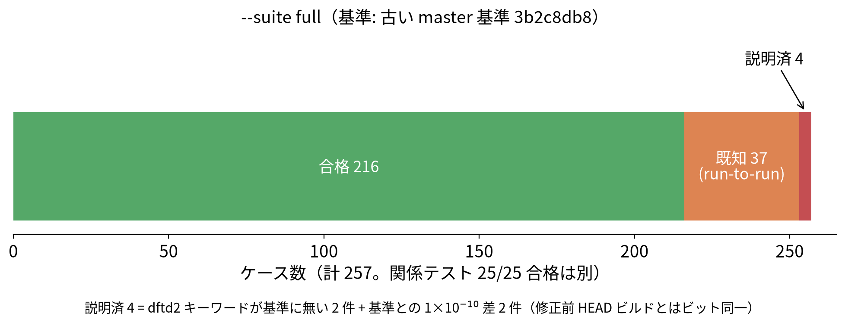
DR-006 の検証と回帰
修正前は 4 本中 2 本が失敗、修正後は 4/4 合格（一致 約 5×10⁻⁹ eV）。10 回繰り返して 10/10 合格。遷移のない実行は修正前とビット同一
全回帰: 216 合格 / 41 失敗（既知の非決定性 37 件 + 説明できる 4 件）。HEAD 基準の全回帰は未実施
upstream への報告・PR は人間の判断で送っていない（記録のみ）
参考:
→ A-20
Notes:
VER-0030。説明済 4 件は、基準に dftd2 キーワードが無い 2 件と、基準との差 約 1×10⁻¹⁰ の 2 件（修正前 HEAD ビルドとはビット同一）。

Slide 25
進め方と判断の記録
段階的・数値ゲート: 診断 → numpy 参照 → GPU の BEC → 力・ビリアル → 学習側 → replica。満たさなければ停止して報告
許容値は緩めない。ビリアルが絶対 1×10⁻³ を超えたときは、緩めずに報告して人間が基準を決めた
人間の決定: D1(a)（モデルを新設して再学習）、ビリアルのゲート、A4 の力のゲート、φ の係数数、replica のゲート
全回帰は人間の合図まで、再学習の終了まで開始しない。コミット・push は指示ごと
参考:
→ C-1
Notes:
workreport 6 章。AGENTS.md の段階的測定。

Slide 26
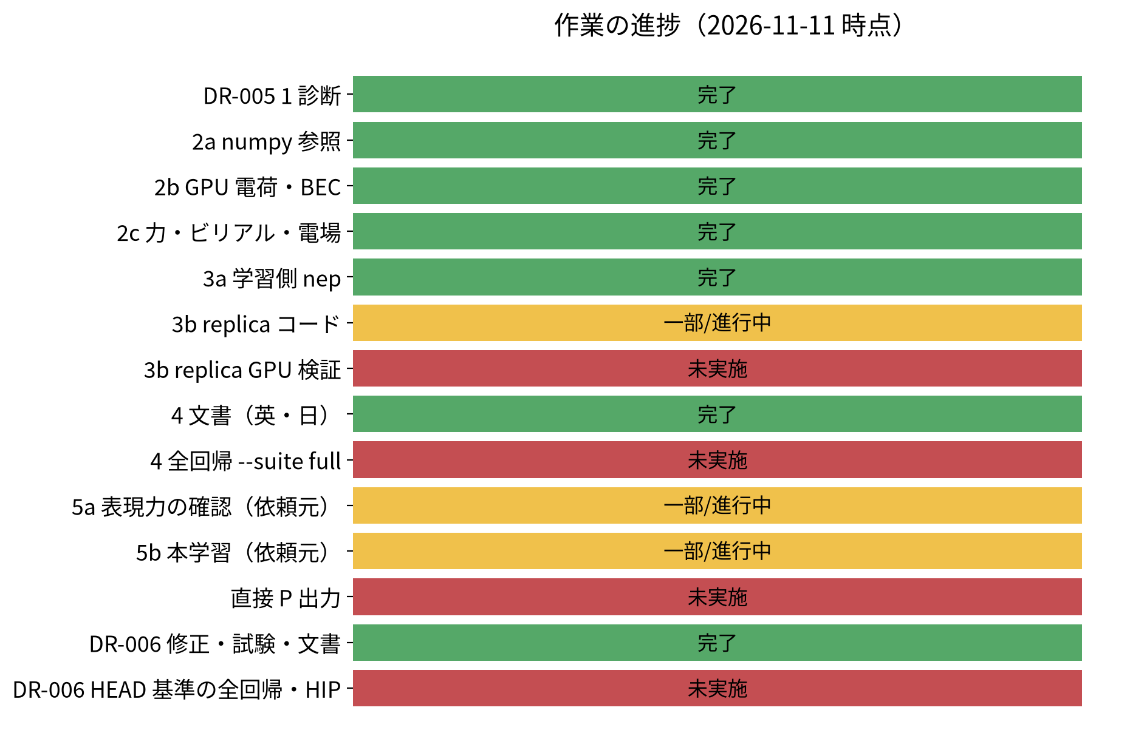
限界・未了
未実施: replica の GPU 検証、全回帰（DR-005、DR-006 とも）、HIP ビルド、周期系の P の直接出力
未確認: 実データでの表現力（5a は途中、5b 実行中）、疑似散逸の解消、nep 対 gpumd の差の原因
参考:
→ A-21
→ B-12
Notes:
workreport 7 章と図 12（2026-11-11 時点）。

Slide 27
まとめと今後
D3/D2: 結果を変えずに GPU 高速化。D2 は R3 で大きな系（rc 12 Å）が D3 より速い（測定した 3 点の範囲）
BEC: charge_transfer で BEC が P の厳密な勾配に。合成データで検証済み。実データの表現力は未確認
DR-006: 箱経路遷移の異常終了を 2 行で修正。upstream へは未報告
今後: replica の GPU 検証 → 全回帰（人間の合図）→ nep/gpumd の差の床の測定 → 5b の結果の見立て → P の直接出力
参考:
→ C-1
Notes:
workreport 1 章と 7 章。

Slide 28
付録・参考資料
A: DFT-D3 / D2（docs_ja/dftd）
B: charge_transfer qNEP（docs_ja/qnep）
C: 記録の対応
Notes:
本編の各スライド下部の「→ A-n / B-n」から、対応する付録へ移動できる。付録は説明書の記述の転記で、新たな測定・推定は含まない。説明書どうしの不整合は直さずに記録する（例: VER-0035 の表見出しの力のゲート 1e-4 と、人間が決めた A4 の 1e-5）。

Slide 29
A-1 dftd3 / dftd2 の構文と引数
キーワード | 引数 | 意味・既定値・検査
dftd3 | functional | BJ パラメータを選ぶ汎関数名（必須）。NEP の訓練データを作った汎関数に合わせる
dftd3 | potential_cutoff (rc_pot) | D3 ポテンシャルのカットオフ [Å]（必須）
dftd3 | coordination_number_cutoff (rc_cn) | 配位数のカットオフ [Å]（必須）。二つの値域はコードで検査されない
dftd3 | damping（任意） | bj（既定）または zero（D3(0)）。小文字のみ。トークン数は 4 または 5
dftd2 | s6 | 大域スケール係数（必須、正の有限値）。汎関数の表はなく、値の選択はユーザーの責任
dftd2 | cutoff | カットオフ [Å]。既定 30 Å。200 Å 超は警告のみ
dftd2 | table grimme2006|qe | 既定 grimme2006。qe は QE 7.2 の dftd3_version = 2 と同じパラメータ
dftd2 | trunc sf|plain | 既定 sf（シフト付き力）。table qe または trunc plain では cutoff を明示
• 書式: dftd3 <functional> <rc_pot> <rc_cn> [zero|bj] dftd2 <s6> [<cutoff>] [table grimme2006|qe] [trunc sf|plain]
• どちらも run.in の任意の位置に書ける。単位: エネルギー eV、力 eV/Å、ビリアル eV
出典: docs_ja/dftd 01 章 1.1 節
Notes:
出典: docs_ja/dftd 01 章 1.1 節

Slide 30
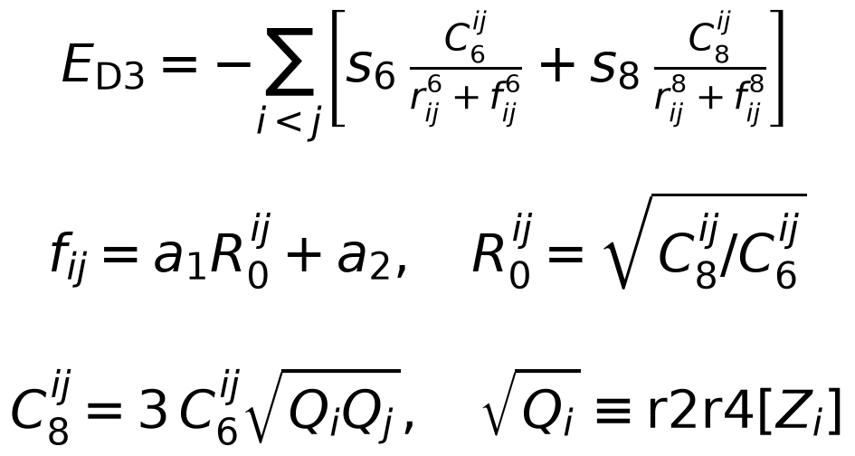
A-2 D3（BJ ダンピング）の式
• dftd3 pbe: s6 = 1.000、a1 = 0.4289、s8 = 0.7875、a2 = 4.4407 bohr（Å へ変換して保持）
• 総和は rc_pot 未満のすべてのペア（周期イメージを含む）。打ち切りは鋭く、平滑化はない
• 三体項（ATM）は含まない。C6 は配位数に依存（A-4）
• r2r4 と共有半径の定義はコードにない（文献上の定義は未確認）
出典: docs_ja/dftd 02 章 2.2 節（D3:1976、VER-0001）
Notes:
出典: docs_ja/dftd 02 章 2.2 節（D3:1976、VER-0001）

Slide 31
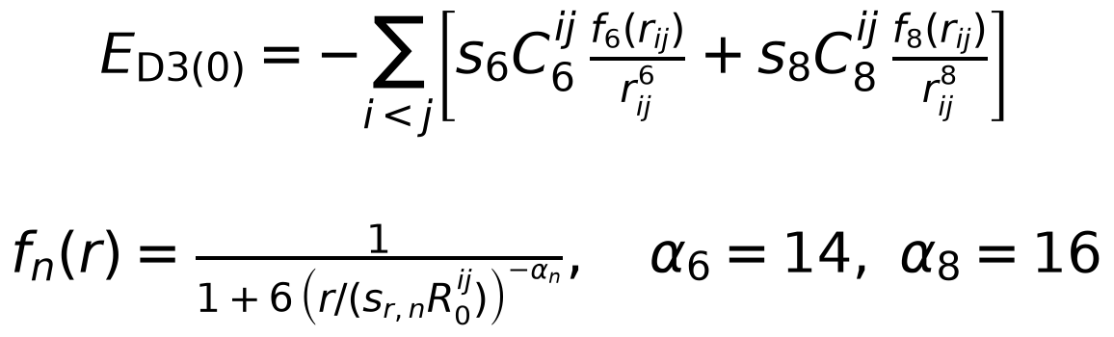
A-3 D3(0)（ゼロダンピング）の式
• C6、C8、配位数、C6 補間は BJ と共通。違いは減衰関数だけ
• R0 は D3 の r0ab（Å、表から読む）で、BJ の √(C8/C6) とは別の量
• パラメータ表: def2-QZVP 版、dftd3-lib 3c99ee9 から生成（VER-0023）。PBE は s6 = 1、s8 = 0.722、s_r,6 = 1.217
• 小箱の配位数だけは double で累積（zero のときのみ。BJ は float のままビット不変）。Z ≤ 86
• 長さ定数の差で、simple-dftd3 との間にダンピング領域で相対 1.5×10⁻⁶ 程度の差が残る
出典: docs_ja/dftd 02 章 2.2 節（DR-003、VER-0023、VER-0024、ADR-0003）
Notes:
出典: docs_ja/dftd 02 章 2.2 節（DR-003、VER-0023、VER-0024、ADR-0003）

Slide 32
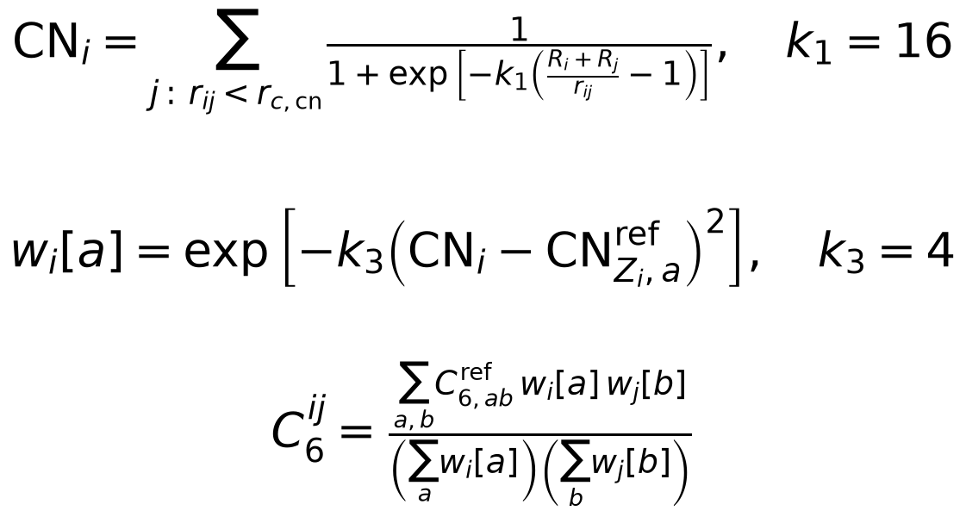
A-4 配位数と C6 の補間（D3）
• k1 = 16、k3 = 4 はコードに固定。参照配位数は元素ごとに最大 5 個、参照 C6 は最大 5×5
• 重みは原子の配位数の確定後に原子ごとに一度だけ計算して保持する
• float で W < 10⁻³⁰ なら最後の参照同士の C6 に置換し、微分は 0（upstream master も同じ挙動）
• 極端な配位数（密な H や Cu のクラスタ）では simple-dftd3 と大きくずれる（UPSTREAM-0001）
出典: docs_ja/dftd 02 章 2.3〜2.4 節
Notes:
出典: docs_ja/dftd 02 章 2.3〜2.4 節

Slide 33
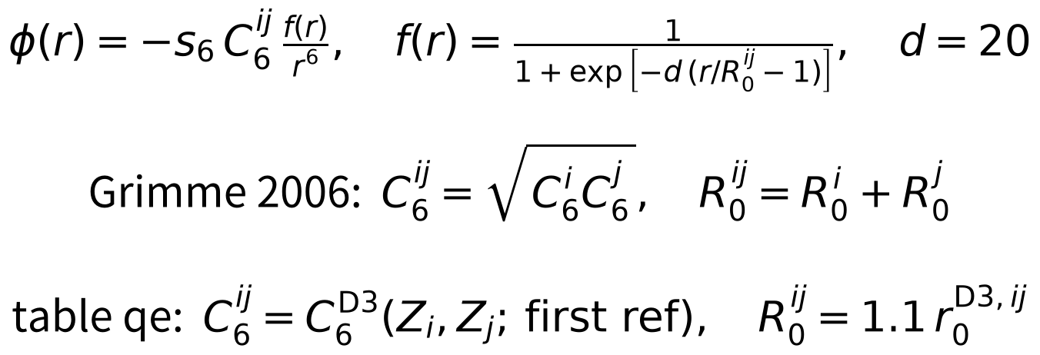
A-5 D2 の式と table qe
• 元素ごとの C6、R0 は内蔵表（Z ≤ 86）。s6 は表に含まれずユーザーが指定。d = 20
• table qe: C6 は QE 7.2 の c6ab(Zi, Zj, 1, 1, 1)（両原子の最初の参照点）。D2 の式に D3 の表を使うもので、Grimme 2006 の D2 ではない
• 定数は QE 7.2 の CODATA 2018（a0 = 0.529177210903 Å、Eh = 27.211386245988 eV）。dftd3para.cuh の float 定数は相対 8.7×10⁻⁷ ずれるので使わない
• QE の本来の D2（vdw_corr = grimme-d2）は再現しない。QE 7.2 との一致は相対 1×10⁻⁶ 程度
• QE 7.2 のバイナリは実行していない（ソース読解、7.6-dev での実行、依頼元のデータとの比較のみ）
出典: docs_ja/dftd 02 章 2.6 節（DR-004、ADR-0004、VER-0025）
Notes:
出典: docs_ja/dftd 02 章 2.6 節（DR-004、ADR-0004、VER-0025）

Slide 34
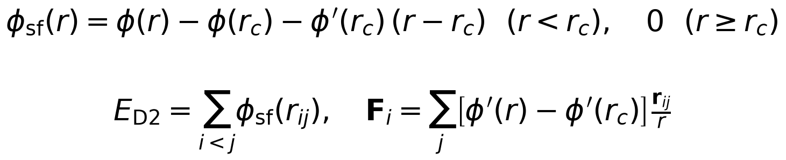
A-6 D2 の打ち切り: シフト付き力と plain
• φ(rc)、φ′(rc) はホストで倍精度に計算して float で保持。rc 自身も float に丸め、シフト・判定・セル探索で同じ値を使う
• trunc plain はシフトなしの打ち切り（φ(rc) = φ′(rc) = 0 とするだけ）。ペアが rc を横切るたびにエネルギーが |φ(rc)|、力が約 6|φ(rc)|/rc 跳ぶ
• 例（C-C、12 Å、table qe、s6 = 0.75）: 約 7×10⁻⁶ eV、約 3.7×10⁻⁶ eV/Å。短い NVE（180 原子 PTFE、20 ps、3 シード）で系統的なドリフトは見えず（証明ではない）
• 連続体近似: 一様密度で、打ち切りなしの和に対し 1 原子あたり ΔE = 7πρ⟨s6C6⟩/(3 rc³) のずれ
出典: docs_ja/dftd 02 章 2.6 節、VER-0026 3 節
Notes:
出典: docs_ja/dftd 02 章 2.6 節、VER-0026 3 節

Slide 35
A-7 定数と単位換算
定数 | 値 | 備考
Bohr（Å/bohr） | 0.5291772575069165（float マクロ） | CODATA 2018 の 0.529177210903 に対し相対 +8.8×10⁻⁸（導出値）
Bohr2 | 0.280028569862541
HartreeBohr6（eV Å⁶ / (Eh a0⁶)） | 0.597527426643772 | 定義の出典はコードにない。CODATA 2018 からの 0.5975269043 に対し相対 +8.7×10⁻⁷（UPSTREAM-0002 B）
k1（配位数）、k3（重み） | 16、4 | コードに固定
参照 C6 の単位 | Hartree bohr⁶ | 単位コメントはなく、HartreeBohr6 の変換から推定
D2 の d | 20
D2 の表生成時の換算 | 27.21138505 eV/Eh、0.52917726 Å/bohr | tests_pytest/fixtures/dftd2/generate_params.py
出典: docs_ja/dftd 02 章 2.7 節
Notes:
出典: docs_ja/dftd 02 章 2.7 節

Slide 36
A-8 D3 の計算フロー
段階 | カーネル（小箱 / 大箱） | 入力 → 出力
1. CN | find_dftd3_coordination_number_small_box / _large_box | rc_cn 内の近傍 → cn、cn_weight（5 個/原子）、大箱は CN リスト
2. 力 | add_dftd3_force_small_box / find_dftd3_force_large_box | cn、cn_weight、rc_pot 内の近傍 → エネルギー、ペア項の力、ビリアル、dc6_sum、dc8_sum
3. extra | add_dftd3_force_extra_small_box / find_dftd3_force_extra_large_box | dc6_sum、dc8_sum、rc_cn 内の近傍 → CN 微分による力とビリアル
• 小箱の前に近傍リストの構築、大箱の前にセルリストの構築が入る
• 力カーネルは両端の CN を必要とし、extra は力カーネルの dc6_sum / dc8_sum を必要とする。この依存のためカーネルは融合できない（VER-0015）
• extra: エネルギーは r だけでなく C6 を通じて CN_i、CN_j にも依存するため、力にはペア項（r への明示依存）のほかに CN 微分項が加わる
出典: docs_ja/dftd 05 章 5.1 節
Notes:
出典: docs_ja/dftd 05 章 5.1 節

Slide 37
A-9 master と最適化後の構造
項目 | master（upstream 3b2c8db8） | 本フォーク
小箱の近傍リスト | 原子あたり 1 スレッド、全 N×像を直列に走査（O(N²)） | 原子あたり 1 ブロック（128 スレッド）、128 候補ずつ走査し共有メモリのスキャンで書き込み位置を決める。順序・値は master と同一
小箱の力・extra | 原子あたり 1 スレッド、ペアごとに倍精度 atomicAdd を 15 回 | num_sub（1〜128）スレッドが 1 原子を分担、固定順序の木縮約、atomicAdd なし
大箱 | 原子あたり 1 スレッド（累積はレジスタ） | num_sub（1〜16）スレッドが近傍セルを分担し、同じ縮約
C6 補間 | ペアごとに最大 25 回の exp | 原子ごとのガウス重みを cn_weight に保存し、ペアは積と和のみ
extra（大箱） | CN と同じセル走査をもう一度 | CN カーネルが受理した相手を保存して再利用
atomicAdd | あり（sm < 60 向けフォールバックも） | D3 内になし（フォールバックも削除）
出典: docs_ja/dftd 05 章 5.2 節
Notes:
出典: docs_ja/dftd 05 章 5.2 節

Slide 38
A-10 複数スレッド/原子・木縮約と決定性
• num_sub 個（2 の冪）の連続スレッドが 1 原子を担当。部分和を共有メモリに置き、offset を num_sub/2 から 1 まで半分にして足す。足す順序は num_sub だけで決まる
• 出力要素ごとの書き手は 1 スレッド（sub == 0）で、D3 に atomicAdd はない。num_sub = 1 のときは累積順序が master と同じ
• 小箱経路は、同じバイナリ・GPU・入力で実行ごとにビット一致。大箱経路はセルリスト構築の整数 atomicAdd でセル内の原子順序がスケジューリング依存となり、float の累積順序が実行ごとに変わり得る
• 大箱のビット一致テストは 24 原子・1 ワープの系のみ。大きな大箱系のビット一致は主張していない
• num_sub は GPU の SM 数から決まる。異なる GPU 間では num_sub が変わり得て、丸めレベルの差が出る（導出）
小箱の力カーネルの時間 [ms]（VER-0013）: N が数千を超えると num_sub を大きくするほど遅くなる
N | 既定 | num_sub = 1 | 4 | 16 | 128
81 | 0.019 | 1.099 | 0.284 | 0.081 | 0.019
2,187 | 0.144 | 1.384 | 0.381 | 0.144 | 0.188
8,748 | 0.442 | 1.323 | 0.419 | 0.952 | 0.686
出典: docs_ja/dftd 05 章 5.3 節（VER-0004、VER-0013）
Notes:
出典: docs_ja/dftd 05 章 5.3 節（VER-0004、VER-0013）

Slide 39
A-11 C6 重みの因数分解と float 累積
• 重みは w[k] = exp(−4(CN − CNref[k])²) と因数分解でき、W = (Σw1)(Σw2)。ペアごとの二重ループの exp（最大 25 回）が不要になる
• CN カーネルが原子ごとに 5 個の重みを cn_weight に保存（1 原子 20 B。N = 41,472 で約 0.83 MB）。力カーネルは中心原子の重みと dw を 1 回だけ読む
• c6 = Z/W、dc6 = dZ/W − c6·dW/W²。両原子の num_cn が 1 のときは c6 = 先頭要素、dc6 = 0 の近道
• 効果（D3 合計）: 水 5,184 が 1.21 倍、クラスター 972 が 1.23 倍、水 41,472 が 1.10 倍、他は 1.02〜1.08 倍。遅くなる例なし（VER-0014）
• float 累積: ペアの和（エネルギー、力、ビリアル、dc6_sum、dc8_sum）はレジスタ内で float。sub == 0 のスレッドが double の原子ごとの値へ加える。AC-1 の許容内を確認
• D2 は R3 の前は、ペア項が float で累積は double。R3 以降は補償付き float（A-13）
出典: docs_ja/dftd 05 章 5.4 節（VER-0014）
Notes:
出典: docs_ja/dftd 05 章 5.4 節（VER-0014）

Slide 40
A-12 D2 の実装: セル数、スレッド、float 候補位置
• 近傍リストを保存せず、分数座標のセルリストを直接走査。セル数はコスト cost = N·cells_visited/num_cells + 3.0·cells_visited を最小にする組から選ぶ（CELL_VISIT_COST = 3.0。40 点の実測にフィット、rms 対数誤差 0.14）
• 旧規則 n = floor(2·width/rc) では、水 648（箱 18.6 Å）で rc ≥ 18.6 Å でセル数が 2 から 1 に落ち、16 → 20 Å で時間が 4〜4.8 倍に跳ねた
• NUM_SUB（最大 32、2 の冪）スレッドが 1 原子を共有。縮約は固定順序の木で atomicAdd なし。place_atoms がセル内を元の番号の昇順に並べるので決定的
候補位置の float 化（VER-0009 §2）: AC-1 許容値に対する最大誤差の割合
変形 | 割合 | 採否
候補を double（旧） | 0.03〜0.14 | －
絶対座標の float | 0.29〜0.73。原点から +100 Å の系で 2.53（不合格） | 不採用
セル中心相対の float | 最大 0.27（ゲート 1/3 以下）。合力は Fmax の 3×10⁻¹⁶〜6×10⁻¹⁵ | 採用（ペアカーネル 1.49〜1.86 倍、35 点）
出典: docs_ja/dftd 05 章 5.6.1〜5.6.4 節（VER-0008、VER-0009）
Notes:
出典: docs_ja/dftd 05 章 5.6.1〜5.6.4 節（VER-0008、VER-0009）

Slide 41
A-13 D2 の R3: 補償付き float 累算
• ペアカーネルは 1 ペアあたりエネルギー 1、力 3、ビリアル 9 の計 13 個の和を作る。R3 の前は double 累算だったが、GA102 では FP64 が FP32 の 1/64
• 採用: TwoSum で補償した float の和（CompensatedSum）を 4 セルごと（FLUSH_CELLS = 4）に double へ足す。積は __fmul_rn で丸め FMA 縮約を避ける。atomic なし、結果は決定的
• 採用基準（ADR-0005 項目 6）: N = 41,472 でカーネル時間と D2 の extra がともに 20 % 以上短縮。満たした
変種 | 正味の力（水、rc = 30 Å） | カーネル時間 [ms]
旧カーネル（double 累算） | 1.5×10⁻¹⁴ | 6.41（水 41,472）
TwoSum、フラッシュなし（A3b）→ 棄却 | 3.7×10⁻¹²（試験の上限 1×10⁻¹² に不合格） | 1.36
毎セルでフラッシュ | 1.6×10⁻¹⁴ | 1.94
4 セルごと → 採用 | 7.6×10⁻¹⁴ | 1.41
8 セルごと | 1.3×10⁻¹³ | 1.38
注: 変種の時間は VER-0026 5 節の記載で、測定系の明記がない（旧と採用の値は水 41,472 の値と一致）。採用変種の旧カーネルとの差は AC-1 上限の 5×10⁻¹⁰ 以下
出典: docs_ja/dftd 05 章 5.6.6 節（ADR-0005、VER-0026 5 節）
Notes:
出典: docs_ja/dftd 05 章 5.6.6 節（ADR-0005、VER-0026 5 節）

Slide 42
A-14 D3 の高速化履歴
Phase | 内容 | 変化（nsys、前 → 後） | 出典
0 | プロファイル（基準 master） | D3 は NEP + D3 の GPU 時間の 56〜96 %。基準の D3 合計: 水 81 が 2.55、水 648 が 4.37、水 5,184 が 3.86、水 41,472 が 8.17、Cu が 3.65 ms | VER-0002
4 | 小箱の近傍リスト（原子ごとのブロック） | 水 648 のカーネル 2.79〜2.86 → 0.38〜0.40 ms（約 7.2 倍）。リストは 13 ケースでビット一致 | VER-0004
3 | 大箱の複数スレッド/原子＋木縮約 | 力カーネル: Cu 3.087 → 0.436（7.1 倍）、水 5,184 3.321 → 0.766（4.3 倍）、水 41,472 6.559 → 5.458（1.20 倍） | VER-0004
7(i) | 小箱の複数スレッド、atomic なし | D3 合計: 水 81 が 1.516 → 0.101（15.1 倍）、水 648 が 3.84 倍、水 2,187 が 3.0 倍、水 8,748 が 1.22 倍 | VER-0013
7(v) | C6 重みの因数分解 | D3 合計: 水 41,472 が 6.931 → 6.316（1.10 倍）、水 5,184 が 1.21 倍 | VER-0014
7(vi)(3) | CN と extra の走査共有 | extra カーネル（水 41,472）0.760 → 0.200 ms。D3 合計 6.346 → 5.853 ms | VER-0015
7(vii) | float 前段フィルタ | 不採用: CN カーネル 0.706 → 0.759 ms（0.93 倍）。受理率 約 22 %、99.9 % のワープが double 経路も実行 | VER-0016
最終（slope）: 水 81 が 2.456 → 0.152、水 648 が 4.417 → 0.459、水 5,184 が 4.568 → 0.846、水 41,472 が 8.398 → 6.193、Cu が 3.612 → 0.554 ms（VER-0018）。値は各時点のコードに対するもので、指標が行ごとに違う
出典: docs_ja/dftd 03 章 3.6.1 節
Notes:
出典: docs_ja/dftd 03 章 3.6.1 節

Slide 43
A-15 D2 の高速化履歴
Phase | 内容 | 効果 | 種別・出典
基準 | 原子ごと 1 スレッド、セルリスト、シフト力 | 水 648・rc 30 Å の extra が 55.4 ms（D2/D3 = 22.6〜54.1） | slope、VER-0005/0006
6(i) | コスト基準のセル数 | 水 648 で 1.62 倍（rc 30）、2.28 倍（rc 20）。16 → 20 Å の飛びが解消 | カーネル、VER-0008
6(ii) | NUM_SUB スレッド＋木縮約 | 水 648 で (i) の上にさらに 9.4 倍（合計 15.2 倍、47.10 → 3.09 ms）。水 5,184 は 3.4 倍、Cu は 2.9 倍 | カーネル、VER-0008
6(2b) | セル中心相対の float 候補位置 | 35 点でカーネル 1.49〜1.86 倍。精度ゲートの最大は 0.27 | カーネル、VER-0009
R3 stage 1 | float 累算の試作（精度未評価） | N = 41,472 のカーネル 6.44 → 1.09 ms（−83 %） | nsys、VER-0026 4 節
R3 stage 2 | 補償付き float＋4 セルごとのフラッシュ | カーネル 6.41 → 1.41 ms（−78 %）、D2 extra 7.06 → 1.62 ms（水 41,472）。決定的 | nsys と slope、VER-0026 5 節
R3 前までの slope 全体の改善（VER-0006 → VER-0010、導出値）: rc 30 Å で 34 倍（N = 81）、30 倍（648）、5.6 倍（5,184）、3.1 倍（41,472）。R3 の効果とは別の測定
出典: docs_ja/dftd 03 章 3.6.2 節
Notes:
出典: docs_ja/dftd 03 章 3.6.2 節

Slide 44
A-16 D3 の精度（DR-001 AC-1、ケース別）
ケース | dE [eV]：誤差 / 許容 | dF [eV/Å]：誤差 / 許容 | dV [eV]：誤差 / 許容
benzene_dimer（非周期） | 3.68e-07 / 1.53e-06 | 2.12e-08 / 1.00e-06 | 3.66e-07 / 1.27e-06
graphite | 4.60e-06 / 7.88e-06 | 5.16e-07 / 1.00e-06 | 5.32e-06 / 1.31e-05
water27 | 1.67e-06 / 3.30e-06 | 1.89e-08 / 1.00e-06 | 1.81e-06 / 6.07e-06
water27_rc25 | 8.07e-07 / 3.46e-06 | 7.08e-08 / 1.00e-06 | 1.07e-06 / 6.18e-06
water27_tri | 2.22e-06 / 4.32e-06 | 4.94e-08 / 1.00e-06 | 2.16e-06 / 6.62e-06
water_large | 4.81e-05 / 9.64e-05 | 2.09e-07 / 1.00e-06 | 4.64e-05 / 9.22e-05
cu_large | 6.13e-04 / 1.23e-03 | 4.61e-08 / 1.00e-06 | 5.70e-04 / 1.13e-03
• 基準: simple-dftd3 1.7.0（PBE、BJ、二体項のみ、倍精度）。規則: |ΔE| ≤ 2×10⁻⁶|E|、max|ΔV| ≤ 2×10⁻⁶ max|V_ref|、max|ΔF| ≤ 1×10⁻⁵ eV/Å、かつ各誤差が max(未変更コードの 2 倍, float 雑音の下限) 以下
• 許容は各ケースの「未変更コードの誤差の 2 倍（下限付き）」で、余裕は約 1.7〜1.9 倍。最も小さいのは graphite の dE（許容の約 59 %）
• 値は VER-0015 時点（最終コード 0c353281 の accuracy.txt は残っていない）。極端な配位数の系は対象外（UPSTREAM-0001）
出典: docs_ja/dftd 06 章 6.2 節（VER-0015）
Notes:
出典: docs_ja/dftd 06 章 6.2 節（VER-0015）

Slide 45
A-17 受入基準の状況: DR-001（D3 高速化）
基準 | 内容 | 判定
AC-1 精度 | 6.2 節の規則、両経路 | 達成（7 ケース、全 num_sub）。極端な配位数は対象外
AC-2 回帰なし | pytest 新規失敗なし、--suite full は既知ケースのみ | 達成（厳密許容値では 2 ケースが相対 1.46×10⁻⁶ の差で不合格）
AC-3 エネルギー保存 | 基準バイナリより悪くない | 雑音の範囲でのみ達成（有意差なし。水 5,184 で最大約 2 倍/4 倍の悪化は排除できない）
AC-4 性能（slope） | 81 ≤ 1.0、648 ≤ 2.0、Cu ≤ 2.0、5,184 ≤ 2.0、41,472 ≤ 6.0 ms。基準より 3 % を超えて遅くならない | 81（0.152）、648（0.459）、5,184（0.846）、Cu（0.554）は達成。41,472 は 6.19 ms で未達（目標は人間の判断で取り下げ）
AC-5 移植性 | CUDA で警告なし、HIP を壊さない | CUDA は警告なし。HIP と sm < 60 のビルドは未検証
AC-6 文書 | dftd3.rst にカットオフ依存のコストを記載 | 達成（rst は目視確認のみ）
AC-4 補足: 水 41,472 の nsys による D3 カーネル時間の和は 5.875 ms だが、AC-4 の定義は slope 法であり、slope 法では未達
出典: docs_ja/dftd 06 章 6.7 節（VER-0011、0013、0018、0020）
Notes:
出典: docs_ja/dftd 06 章 6.7 節（VER-0011、0013、0018、0020）

Slide 46
A-18 受入基準の状況: DR-002（D2）
基準 | 内容 | 判定
AC-1 精度 | 独立 D2 と E・W 2e-6、F 1e-5 | 達成（17 ケースの最大 E 3.3e-7、W 5.9e-7、F 1.7e-6）
AC-2 パラメータ | 組込み表（Z ≤ 86）が出典に追跡可能 | 達成。ただし H-Xe と公表表（Turbomole 版）の照合テストはスキップされ、Z = 55〜86 は単一出典
AC-3 カットオフ | 既定値は事前登録の基準を満たす最小値 | 達成（既定 30 Å、人間が承認）。重元素・高密度系では未収束
AC-4 整合性 | 力 = −∇E、ビリアル = 歪み微分、NVE ドリフトが悪化しない | 達成（rc = 12 と 30 Å、s6 = 75）。NVE は単一軌道
AC-5 入力検査 | 6 種のエラーが固有メッセージで停止 | 達成
AC-6 回帰なし | dftd2 無しで結果不変 | 達成
AC-7 性能（参考値） | D2 ≤ 0.5 × D3 | R3 前は未達（10 点中 水 648・rc 12 Å の 1 点のみ達成）。R3 後は N ≈ 40,000・rc 12 Å で D2/D3 ≈ 0.24（3 点の再測定のみ）
AC-8 文書 | 式・単位・シフト・既定カットオフ・注意 | 達成
出典: docs_ja/dftd 06 章 6.7 節（VER-0003、0005、0007、0010、0021、0026）
Notes:
出典: docs_ja/dftd 06 章 6.7 節（VER-0003、0005、0007、0010、0021、0026）

Slide 47
A-19 受入基準の状況: DR-003（D3(0)）
基準 | 内容 | 判定
AC-1 精度 | simple-dftd3（zero damping、二体項）と一致 | 達成（20 ケース中 20 が許容内）
AC-2 有限差分・NVE | 有限差分と一致、NVE が BJ より悪くない | 達成（NVE 45 本で zero は BJ と区別できず p ≥ 0.31。同等の証明ではない）
AC-3 BJ のビット一致 | bj の明示と省略が従来のバイナリとビット同一 | 達成（凍結出力のテスト。小箱 81 原子でバイト一致。大箱は旧バイナリ自体が再現しない）
AC-4 / 4b | 表に無い汎関数、Z ≥ 87 はエラー（BJ へのフォールバックなし） | 達成
AC-5 桁あふれなし・小箱と大箱の一致 | r ≪ R0 と float で NaN なし。両経路が一致 | 一部未達（桁あふれなしは達成）。人間が例外として承認
AC-6 性能（参考） | zero は BJ の 10 % 以内 | 1 ステップ全体の比 1.04〜1.08（達成、人間の判断）。D3 の extra の比は 1.10〜1.29。BJ の非退行は境界上
AC-7 表の出典 | r0ab とパラメータはスクリプトで生成し照合 | 達成（Z ≤ 86）。Z = 87〜94 は出典間で不一致のため対象外（エラー）
出典: docs_ja/dftd 06 章 6.7 節（VER-0023、VER-0024）
Notes:
出典: docs_ja/dftd 06 章 6.7 節（VER-0023、VER-0024）

Slide 48
A-20 受入基準の状況: DR-004（D2 QE 型）と DR-006
基準 | 判定
DR-004 AC-1 精度（NumPy 参照と依頼元の QE 7.2 データ） | 達成。QE 7.2 のバイナリは実行していない
DR-004 AC-2 既定のビット一致 | R1/R2 では達成。R3 後は ADR-0005 により AC-1 許容値での一致（旧凍結出力に対し力 ≤ 9.4×10⁻¹⁵ 相対）
DR-004 AC-3 パラメータ（QE 7.2 のソースと項目ごとに一致） | 達成（3741 ペアで不一致 0）
DR-004 AC-4〜6（複製・薄い箱、有限差分・NVE、入力エラー） | 達成（NVE は参考値で系統的なドリフトは見えず。証明ではない）
DR-004 AC-7 性能（参考） | sm_86 で達成: N ≥ 40,000 で D2 extra < D3 extra。A100 は未測定
DR-006 AC-1〜3、AC-5（修正、試験、遷移のない実行の不変） | 達成
DR-006 AC-4（--suite full） | HEAD 基準では未実施。HIP は未検証
DR-006 の状態は partial。DR-004 の文書は、本マニュアルの 04 章が D2 QE を未反映（upstream マージ後に更新予定）
出典: docs_ja/dftd 06 章 6.7 節（VER-0025、VER-0026、VER-0030）
Notes:
出典: docs_ja/dftd 06 章 6.7 節（VER-0025、VER-0026、VER-0030）

Slide 49
A-21 未測定の事項（D2/D3）
区分 | 未測定・未検証の内容
ハードウェア・環境 | HIP（AMD）ビルド、sm < 60、RTX A6000 以外の GPU、CUDA 12.3 以外。他 GPU での定数（num_sub 規則、CELL_VISIT_COST）の最適性
精度 | 妥当性確認（DFT・実験との比較）は全体に無し。D3 の float と double の比較。D3 の参照試験は H、C、O、Cu・PBE のみ。極端な配位数の D3
エネルギー保存 | HIP、他の GPU、10 ps を超える長時間、各ケース 5〜20 本を超える実行数。D2 は単一軌道のみ
性能 | 最適化後の D2 の rc 16/20/25/40 Å、D3 の rc 20 Å 超。D2 の N = 2,187/8,748 の NEP 比。D3 の slope 表の最終 HEAD での再測定。R3 後の D2(30)、水 648、Cu
再現性 | 大箱経路の D3 の実行ごとのビット一致は保証されない（セルリストの整数 atomicAdd）。小箱経路と D2 は一致
D2 QE 型 | QE 7.2 のバイナリでの実行、A100（sm_80）での速度と精度、Z ≥ 87
三体項 | D3(0) の三体項（QE の既定では有効）。下流の見積もりは D3 の約 1 %（60 原子で 5 meV）だが、別には測定されていない
出典: docs_ja/dftd 06 章 6.9 節
Notes:
出典: docs_ja/dftd 06 章 6.9 節

Slide 50
A-22 D3 の NEP 単独に対するコスト
系 | NEP のみ（基準 / 最適化版）[ms] | master 基準の extra/NEP | 最適化版の extra/NEP
水 81 | 1.417 / 1.320 | 1.73 | 0.12
水 648 | 1.545 / 1.626 | 2.86 | 0.28
水 2,187 | 1.707 / 1.726 | 1.91 | 0.44
水 5,184 | 1.740 / 1.775 | 2.63 | 0.48
水 8,748 | 1.999 / 2.087 | 5.89 | 3.96
水 41,472 | 6.782 / 6.830 | 1.24 | 0.91
Cu 4,000 | 1.337 / 1.295 | 2.70 | 0.43
クラスター 972 | 1.408 / 1.411 | 1.22 | 0.86
• extra/NEP は導出値（slope の extra を同じ JSON の NEP のみの値で割ったもの）。1 ステップ全体の比は 1 + extra/NEP
• 最初の調査（VER-0001）では NEP89 + dftd3 pbe 12 6 で 1 ステップが 2.2〜3.5 倍。最適化版は水 81 で 1.12 倍、水 41,472 で 1.91 倍
• 水 8,748 は小箱経路の O(N²) 近傍リスト構築が支配的で、NEP 単独の約 4 倍
出典: docs_ja/dftd 03 章 3.5.1 節（VER-0018）
Notes:
出典: docs_ja/dftd 03 章 3.5.1 節（VER-0018）

Slide 51
B-1 nep.in と nep.txt の形式
• nep.in: type 2 Na Cl / model qnep2（または charge_mode 2・3）/ cutoff 6 5 / charge_transfer 6
• charge_transfer <rc_phi>: 必須（既定値なし）、1 回のみ。0 < rc_phi ≤ 動径カットオフ かつ ≤ 100 Å。qnep2・qnep3 のみ
• 追加パラメータ: N_pair × (basis_size_radial + 1) 個（N_pair = N_type(N_type+1)/2）。末尾に付き、初期値は [0, 0.1] の一様乱数。他の乱数列は乱さない
• ネットワークの電荷出力は q ではなく h を意味する。charge_transfer なしで学習したネットワークは流用できず、再学習が必要
• 学習データ: 電荷の目標値は不要。0 でない charge= ラベル（絶対値 1×10⁻⁶ 超）は入力エラー。BEC は従来どおりラベルで学習
nep.txt（legacy テキスト）: 1 行目 nep4_charge2 … / cutoff 行 / 「charge_transfer rc_phi」（cutoff の直後の追加行）/ n_max、basis_size、l_max、ANN … / ANN ブロック → 記述子の係数 c → q_scaler → φ ブロック（最後。num_pairs × (basis_size_radial + 1) 個、ペア主順）
• ペア番号 p = t1·nt − t1(t1−1)/2 + (t2 − t1)（t1 ≤ t2）。φ(r) = Σ_k c_k f_k(r) fc(r)、カットオフ rc_phi
• 新形式の nep.txt はヘッダーに charge_transfer rc_phi、@ q_scaler の後に @ phi_parameters N のブロック。charge_transfer 行の無いファイルは従来どおり
• 新しい nep.txt を古いバイナリで読むと、明確なメッセージを出して停止する
出典: docs_ja/qnep 01 章 1.1〜1.2 節（VER-0032、ADR-0006、VER-0035）
Notes:
出典: docs_ja/qnep 01 章 1.1〜1.2 節（VER-0032、ADR-0006、VER-0035）

Slide 52
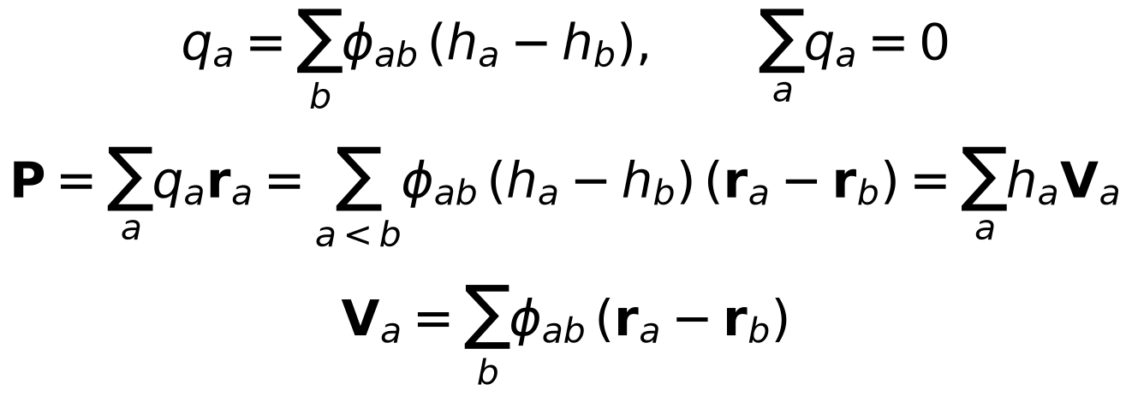
B-2 電荷と分極 P
• φ は対称（φ_ab = φ_ba）で、b を rc_phi 以内の最小イメージで数える。b から a への移動量は a から b への符号反転なので Σq = 0 がどの配置でも厳密に成り立つ（平均の差し引きは不要。zero_total_charge は走らない）
• q_a は rc_phi + rc_desc 以内の原子に依存するが、BEC の導出では a 中心の和に書き換えるため二段の最小イメージは不要
• P は r_ab だけに依存するので、剛体並進で不変かつ周期境界でも一価（φ は rc_phi で滑らかに 0 になる）
• 従来のモデルが勾配になれなかった理由は、平均の差し引き（S_k ≠ 0）で非局所項が入ること。新モデルは S_k = 0
出典: docs_ja/qnep 02 章 2.1〜2.2 節
Notes:
出典: docs_ja/qnep 02 章 2.1〜2.2 節

Slide 53
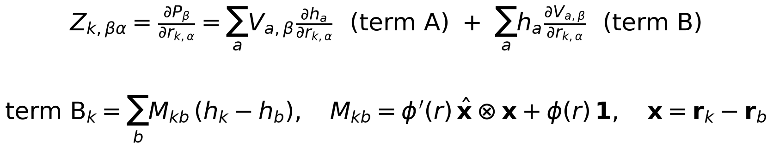
B-3 厳密な BEC: 項 A + 項 B
• 項 A: ネットワークの連鎖律による G_ab = ∂h_a/∂r_b（動径部分と角度部分）。項 B: φ の位置依存性
• 対角の q_k·1 は項 B の φ·1 の部分に含まれる（別に加えると二重計上）。find_bec_diagonal は走らない
• 「T2 のみ」の簡易形が厳密になるのは rc_desc + rc_phi < L/2 のときだけ。項 A + B の形は、通常のカットオフごとの箱の検査を通る任意の箱で厳密
• Z は非対称。9 成分を保存し、添字は [3β + α] = ∂P_β/∂r_α。出力される BEC は s × Z（scale_bec）
• ΣZ_k = 0（並進不変性）は float64 の参照実装で 4×10⁻¹⁵ 以下（6 ケース、VER-0029）
出典: docs_ja/qnep 02 章 2.3 節（VER-0029）
Notes:
出典: docs_ja/qnep 02 章 2.3 節（VER-0029）

Slide 54
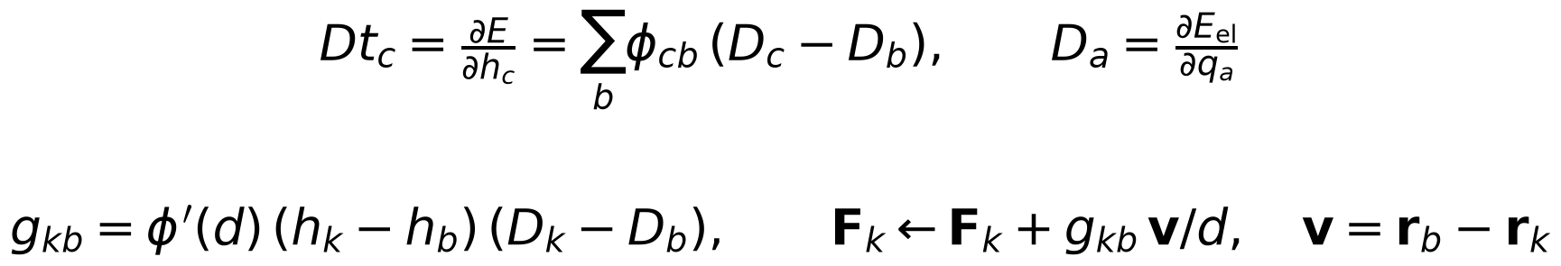
B-4 力・ビリアル・電場中のエネルギー
• 記述子の重み: Dt_c = ∂E/∂h_c（rc_phi のループ）。記述子の力: F_k −= Σ_a Dt_a ∂h_a/∂r_k。既存の力カーネルの重みを D − mean(D) から Dt に替えたもの
• ペア項（φ(r_ab) の位置依存性、h と D 固定）: 作用・反作用が成り立ち、各原子は自分にだけ加える。q 固定の明示力は Ewald/PPPM に含まれる
• ビリアル: W_ab = −Σ v_a Dt_a G_ab − 0.5 Σ_{順序ペア} (g + g^K) v_a v_b/d。ソルバーの k 空間ビリアルは変わらない
• 従来の重み D − mean(D) はこのモデルでは勾配にならない（VER-0033）
• add_efield … bec の力は F = ∇_r(s E·P)（保守力）。保存するのは K + U − s E·P_direct で、K+U は保存しない
出典: docs_ja/qnep 02 章 2.4〜2.5 節（VER-0033、VER-0034）
Notes:
出典: docs_ja/qnep 02 章 2.4〜2.5 節（VER-0033、VER-0034）

Slide 55
B-5 gpumd の 1 ステップの流れ
段 | 処理 | 内容
1 | find_descriptor | 記述子とネットワーク（h）を計算し nep_data.ct_h にコピー
2 | ct_find_charge_* | q_a = Σ_b φ_ab(h_a − h_b)（原子ごとに double で累算、結果は float）と V_a。zero_total_charge の代わり
3 | BEC | 項 B のカーネルが 9 成分を書き（q·1 を含む）、項 A（動径・角度）が V⊗∂h/∂r を atomicAdd で加え、最後に scale_bec
4 | Ewald / PPPM | q を使い D_a = ∂E/∂q_a（nep_data.D_real）を得る
5 | ct_find_Dt_and_pair_force_* | Dt_k = Σ_b φ_kb(D_k − D_b)、明示的なペア力・ビリアル（G = φ′(d)(h_k − h_b)(D_k − D_b)）
6 | 既存の力カーネル | ct_Dt を重み g_D_real として渡す（カーネル自体は無変更）
• 大箱・小箱の両経路で同じ流れ。小箱経路は箱の厚さが 2.5(rc_radial + 1) 以下のとき（rc 4 で 12.5 Å）
• 新しい総和は double で累算。近傍は動径リストで a 中心の和だけなので、新たな近傍リストや二段の最小イメージは不要。新カーネルは汎用経路のみ
出典: docs_ja/qnep 03 章 3.1〜3.2 節（VER-0032、VER-0034）
Notes:
出典: docs_ja/qnep 03 章 3.1〜3.2 節（VER-0032、VER-0034）

Slide 56
B-6 学習側（nep）と gpumd_replica
• 学習側: number_of_variables += pairs × (basis_size_radial + 1)。φ ブロックはベクトルの末尾で、nep.restart に含まれる
• 流れ: 記述子 → ANN（h）→ ct_find_charge → BEC（項 B + 項 A、scale_bec）→ 長距離（q）→ ct_find_Dt_and_pair_force。算術は gpumd と同じ（型が別のためヘッダーは共有しない）
• charge_transfer モデルでは enforce_nep_total_charge と subtract_nep_charge_derivative_mean は走らない。0 でない charge= ラベルは入力エラー
• 学習側の長距離は Ewald（α = π/rc_radial、|k|² < (2πα)²）。薄い箱（L < 2 rc）は学習側の内部の複製を使う（gpumd との一致で確認、VER-0035）
• gpumd_replica: モード 2 のみ。BEC カーネルは移植せず、zero_total_charge を h のコピーと ct_find_charge_* に置換。バッチ積分には入らない。GPU 検証は未実施（VER-0036）
• charge_transfer なしのモデルは旧経路を通る。旧カーネルの SASS は 22 本中 20 本が同一（定数バンクの正規化後）
出典: docs_ja/qnep 03 章 3.3〜3.4 節（VER-0035、VER-0036）
Notes:
出典: docs_ja/qnep 03 章 3.3〜3.4 節（VER-0035、VER-0036）

Slide 57
B-7 検証の段階の構成（DES-0005 6 節）
段階 | 内容 | 記録 | 状態
1 | 診断（src/ の変更なし）: 従来の BEC が勾配にならない理由 | VER-0028 | 完了
2a | float64 の numpy 参照実装（q、P、厳密な Z_k） | VER-0029 | 完了
2b | GPU の電荷・BEC カーネル（大箱・小箱）。FD と参照との比較 | VER-0032 | 完了
2c | 力・ビリアルの参照（VER-0033）と GPU（VER-0034）。NVE、電場、閉ループ、モード 3、三斜晶 | VER-0033/0034 | 完了
3a | 学習側 nep。A4（nep 対 gpumd）、変異試験、学習の動作確認 | VER-0035 | 完了
3b | gpumd_replica（モード 2） | VER-0036 | コードのみ。GPU 検証は未実施
4 | 文書（doc/ と本マニュアル）。全回帰 | — | 文書は完了、全回帰は未実施
5 | 再学習（5a 表現力の短い確認、5b 本学習） | — | 依頼元側で実施中
出典: docs_ja/qnep 04 章 4.1 節
Notes:
出典: docs_ja/qnep 04 章 4.1 節

Slide 58
B-8 GPU の電荷と BEC（VER-0032）
構造（rc_radial/rc_phi、経路） | RMS(BEC/√ε∞ − Z_FD) [e] | RMS Z [e] | Σq（float ダンプ）
n8、L13、4/4、大箱 | 3.1×10⁻⁶ | 8.3×10⁻³ | 0
n45、L14、4/4、大箱 | 7.2×10⁻⁵ | 0.143 | −1.7×10⁻⁸
n59、L16、4/4、大箱 | 8.0×10⁻⁵ | 0.128 | 4.9×10⁻⁹
n12、L7.5、4/4、小箱 | 1.8×10⁻⁴（δ 0.01 では 4.6×10⁻⁵） | 0.34 | −3.0×10⁻⁷
n10、L6、4/4、小箱 | 1.2×10⁻⁴ | 0.29 | 3.2×10⁻⁷
n8、L13、5.5/4、小箱（強制） | 1.2×10⁻⁵ | 0.040 | 0
広い箱 n59、L18、4/4 | 9.2×10⁻⁵ | 0.145 | 2.4×10⁻⁸
• 基準: gpumd のモデルから作った単一価の P の有限差分（ct_bec_fd.py、δ = 0.02 Å）。ゲート: Σq ≤ 1×10⁻⁶ e、q の差 ≤ 3×10⁻⁷ e、RMS(BEC − FD) ≤ 1×10⁻³ e（A1）。全行で合格
• 誤差は δ² に比例（n12: δ 0.02 で 1.8×10⁻⁴、0.01 で 4.6×10⁻⁵）で、有限差分の打ち切り誤差
• 最初の生成器は重みが大きく、薄い箱で |q| が最大 5.7 e、float の Σq が 2×10⁻⁶ に達した。ゲートは緩めずモデルのスケールを下げて対応
• 試験が空虚でないこと: RMS Z > 0.02 を要求。原子の入れ替えに対する q・BEC の不変性（≤ 1×10⁻⁵）も確認
出典: docs_ja/qnep 04 章 4.4 節（VER-0032）
Notes:
出典: docs_ja/qnep 04 章 4.4 節（VER-0032）

Slide 59
B-9 nep 対 gpumd（A4、VER-0035）
ケース | 構造 | BEC RMS [e] | 力 RMS [eV/Å] | max ΔE/原子 [eV]
qnep2、rc_phi 4 | 4 構造 | 4.5×10⁻⁷ | 1.5×10⁻⁶ | 1.9×10⁻⁷
qnep3、rc_phi 4 | 同 | 4.5×10⁻⁷ | 2.4×10⁻⁶ | 4.2×10⁻⁷
qnep2、rc_phi 3 < rc_radial | 同 | 1.8×10⁻⁷ | 1.0×10⁻⁶ | 1.6×10⁻⁷
qnep2、3 型（φ 6 ペア） | 3 型 | 7.5×10⁻⁷ | 7.9×10⁻⁶ | 1.6×10⁻⁶
学習済み qnep2（100 世代、RMS F 26 eV/Å） | 薄い 6 構造 | 1.5×10⁻⁶ | 1.4×10⁻⁵（最大 6.2×10⁻⁵） | 1.9×10⁻⁶
• ゲート: BEC ≤ 5×10⁻⁶ e、力 ≤ 1×10⁻⁵ eV/Å（学習済みモデルは相対 1×10⁻⁶ × RMS F）、エネルギー ≤ 1×10⁻⁵ eV/原子。比較する量の RMS は BEC 0.01〜1.5 e、力 0.1〜26 eV/Å。10〜100 倍の余裕
• 変異試験（学習側）: 項 A 削除（BEC 差 0.185）、項 B 削除（0.122）、Dt = 0（力の差 0.48）、ペア力・ビリアル削除（力の差 0.57）。4 件すべて A4 で検出
• 学習の動作確認（教師-生徒、薄い周期構造 6 個）: 30 世代で損失 21.64 → 9.91。書き出した nep.txt の予測が loss.out と一致
• 旧モデル: 合成 4 構造で qnep1/2/3 と通常の nep の loss.out、nep.txt、nep.restart がバイト同一
記録間の不整合: VER-0035 の表見出しの力のゲートは 1e-4 で、人間が決めた A4 の値は 1e-5（未解決）
出典: docs_ja/qnep 04 章 4.6 節（VER-0035）
Notes:
出典: docs_ja/qnep 04 章 4.6 節（VER-0035）

Slide 60
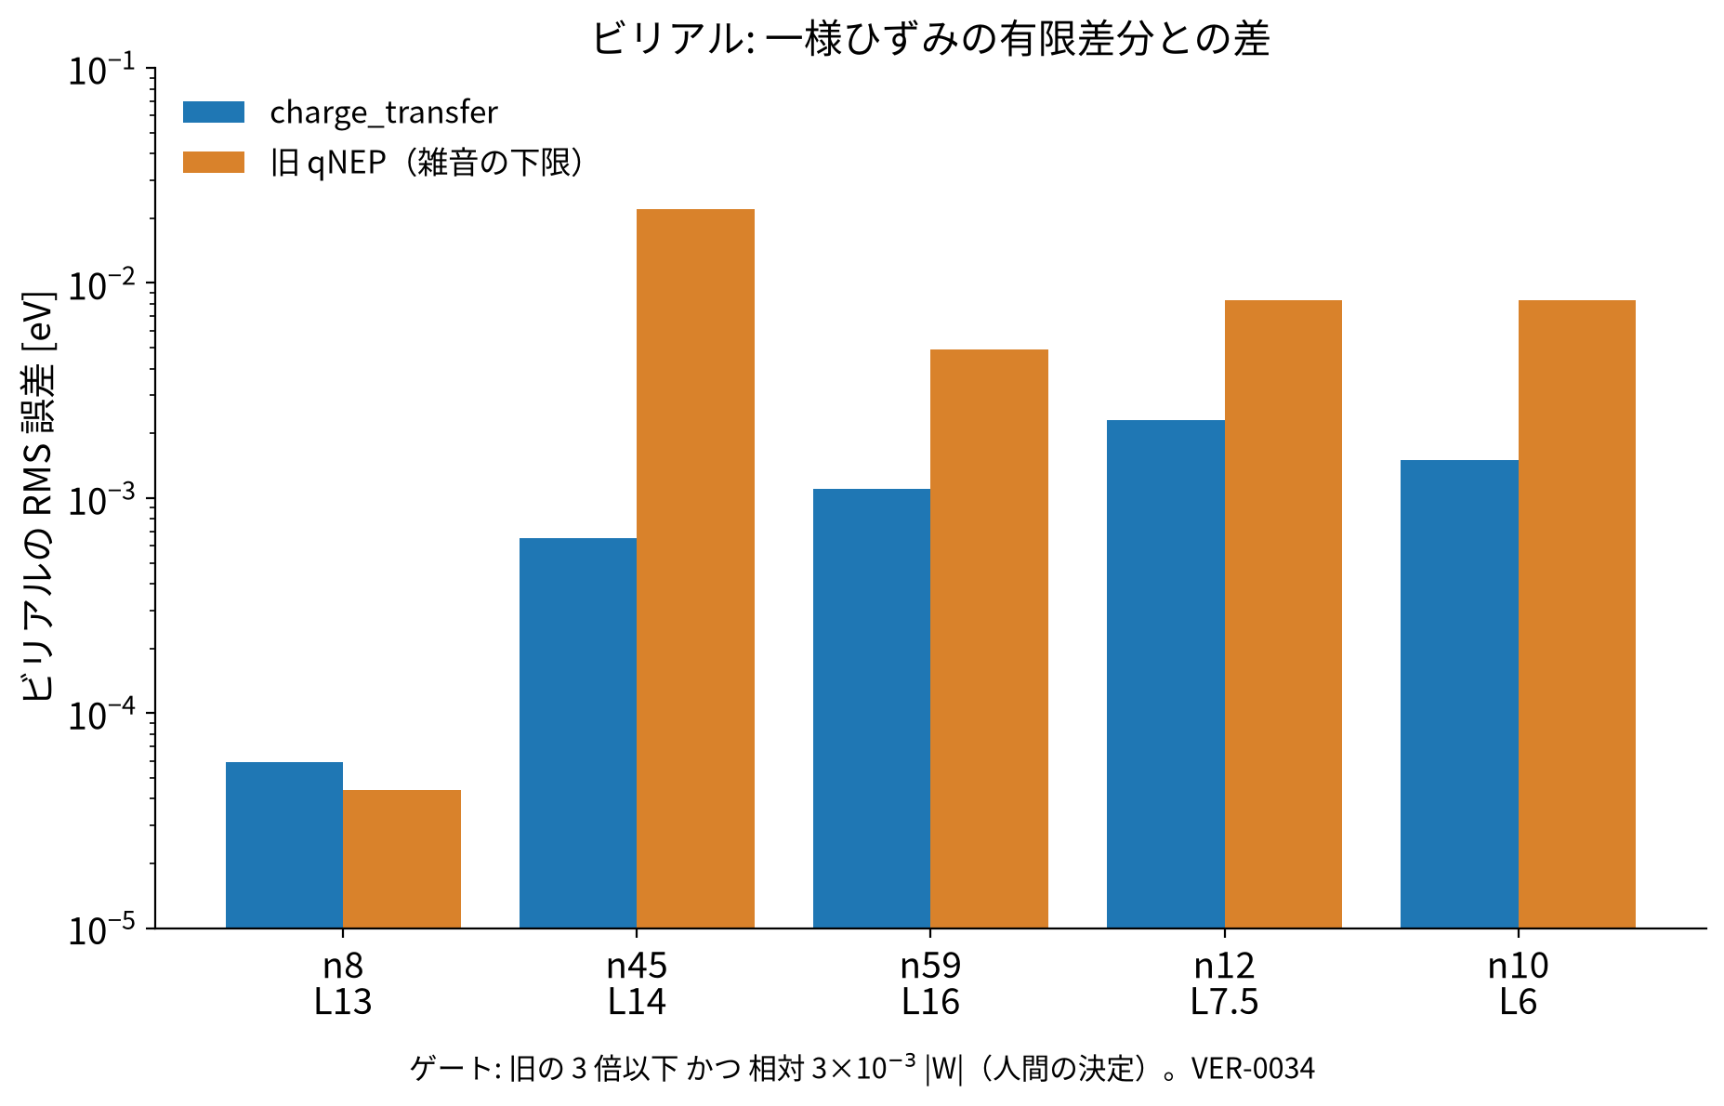
B-10 ビリアルの検証（VER-0034）
• ビリアル: 一様ひずみの有限差分との RMS 誤差。「旧」は同じ生成器で charge_transfer なしの通常の qNEP（雑音の下限）。5 構造中 4 構造で旧以下（n8 は 1.3 倍でどちらも微小）
• ゲートは、ビリアルの大きさが 4〜13 eV のため絶対 1×10⁻³ が意味を持たず、「旧の雑音の 3 倍以下」かつ「相対 3×10⁻³ |W|_RMS」とした（人間の決定。絶対 1×10⁻³ は力にのみ適用）
• float64 の参照（VER-0033）では解析と有限差分が 5 ケースで 1×10⁻⁸ 以内。2 次の中心差分（δ = 1×10⁻⁵）は 3 ケースで打ち切り誤差のため 4 次（5 点）にした
出典: docs_ja/workreport 3.4(c)、docs_ja/qnep 04 章 4.5 節（VER-0033、VER-0034）
Notes:
出典: docs_ja/workreport 3.4(c)、docs_ja/qnep 04 章 4.5 節（VER-0033、VER-0034）

Slide 61
B-11 再現手順
PY=/home/katouda/miniforge3/envs/py312-gpumd/bin/python（ase calorine numpy pytest hypothesis）。生成物はリポジトリの外で作る。実行前に nvidia-smi を確認（GPU は共有）
cd src && make CUDA_ARCH="-arch=sm_86" -j4 2>&1 | tail -30
$PY specs/verification/VER-0029-qnep-charge-transfer-reference/scripts/ct_reference.py # 参照実装（CPU、約 25 秒）
S=specs/verification/VER-0032-qnep-charge-transfer-gpu/scripts
$PY $S/make_ct_model.py OUTDIR [--seed N] [--rc-radial 4] [--rc-phi 4] [--no-ct] # 合成の nep.txt と 5 構造
$PY $S/ct_bec_fd.py src/gpumd /scratch/fd --structure thick_n45_L14 [--max-atoms 12] [--delta 0.02] # BEC と有限差分
VER-0035/scripts: ct_a4_compare.py src/nep src/gpumd /scratch/a4 [--charge-mode 3] [--rc-phi 3] [--nt 3] / ct_train_smoke.py src/nep src/gpumd /scratch/smoke --generations 100
cd tests_pytest && $PY -m pytest -q test_qnep_charge_transfer_parse.py test_qnep_charge_transfer_bec.py test_qnep_charge_transfer_forces.py test_qnep_charge_transfer_field.py test_nep_charge_transfer_train.py
3b（未実行。GPU 検証は再学習の終了後）: $PY -m pytest -q test_replica_charge_transfer.py
出典: docs_ja/qnep 05 章 5.6 節
Notes:
出典: docs_ja/qnep 05 章 5.6 節

Slide 62
B-12 理論面の限界、代替案、未完了の作業
• q = L h（L はラプラシアン型の演算子、h は局所）の形は、表せる中性の電荷パターンを制限する。実データでの BEC の精度が落ちる可能性（DR-005 A6）。5a の短い学習で確認中
• φ の正値性は強制していない。電荷は目標値で学習せず、BEC・エネルギー・力・ビリアルのラベルで学習する
• 検討した代替案（採用せず、5a が不合格のときに再検討）: ペアのネットワークによる環境依存の φ、ボンド電荷増分のみのモデル（環境依存が弱すぎる）、直接の双極子モデル（nep_dipole）
• 未完了: gpumd_replica の GPU 検証、全回帰（人間の合図）、nep 対 gpumd の差の床（gpumd 同士）の測定、直接の P 出力（DES-0005 3b）、HIP ビルド
• 依頼元側: 5b（10000 世代、seed 1〜3）の結果。C の対角 BEC のずれ（−0.28 e）の見立ては 5b の後
• 実データの 5a: held-out BEC RMSE 0.159 e（旧 0.112 e、比 1.4、ゲート ≤ 2×）。未収束・1 seed・20 構造のみ
出典: docs_ja/qnep 02 章 2.6 節、05 章（DES-0005 7 節）
Notes:
出典: docs_ja/qnep 02 章 2.6 節、05 章（DES-0005 7 節）

Slide 63
C-1 記録の対応表（DR / ADR / VER）
ID | 内容（記録名による分類）
DR-001 / 002 / 003 / 004 | D3 の GPU 高速化 / D2 外付け補正 / D3 ゼロダンピング / D2 QE 互換
DR-005 / 006 | qNEP の BEC と P の勾配整合（charge_transfer）/ dftd3 のセルバッファ（小箱 ↔ 大箱の遷移）
DES-0001 / 0002 / 0005 | D3 高速化の設計（Phase）/ D2 の設計 / 電荷保存型 qNEP の設計
ADR-0004 / 0005 / 0006 | D2 QE 互換テーブル / D2 の補償付き float 累算（R3）/ charge_transfer の契約（互換性）
VER-0001〜0002 | D3 の simple-dftd3 との比較、GPU プロファイル
VER-0003、0005〜0010 | D2 のパラメータと参照、カットオフ、整合性・性能、最適化、float 候補、最終検証
VER-0004、0011〜0020 | D3 の最適化結果、最終検証、小箱の診断、複数スレッド、因数分解、CN の追加カーネル、float 前段フィルタ、stage 3、NVE
VER-0021 | D2 対 D3 の時間
VER-0022、0027 | upstream マージの確認
VER-0023 / 0024 | D3(0) のパラメータ / D3(0) の検証
VER-0025 / 0026 | D2 QE のパラメータ / D2 QE の互換と性能（R3 を含む）
VER-0028 / 0029 / 0031 | BEC の診断 / charge_transfer の参照実装 / 非保存 BEC の分解
VER-0030 | dftd3 のセルバッファ（DR-006）
VER-0032〜0036 | charge_transfer の GPU（BEC、力・ビリアル）、参照（力）、学習側（nep）、replica
upstream 側の記録: UPSTREAM-0001（極端な配位数）、UPSTREAM-0002（コード読解のみの注意 A〜F）、UPSTREAM-0003（dftd3 のセルバッファ。報告・PR は送っていない）
出典: specs/（requirements、design、decisions、verification、upstream-issues）、specs/traceability.yaml
Notes:
出典: specs/（requirements、design、decisions、verification、upstream-issues）、specs/traceability.yaml

Slide 64
C-2 用語・略語
用語 | 意味
BEC（Born 有効電荷） | Z_k,βα = ∂P_β/∂r_k,α。出力は s × Z（scale_bec）
slope 法 | (t500 − t100)/400 などの時間差による 1 ステップあたりの時間。extra = 補正ありの時間 − NEP のみの時間
nsys 合計 | nsys で測ったカーネル時間の和。slope とは測り方が違い、混同しない
小箱 / 大箱 | 周期方向の厚さが 2.5 rc 以下 / 超。小箱は近傍リスト、大箱はセルリスト
CN / extra | 配位数 / CN 微分による力・ビリアルの項
R3 | DR-004 の D2 の補償付き float 累算（ADR-0005）
A1〜A6 | DR-005 の受入基準（A1 BEC と勾配、A4 nep と gpumd、A5 既存結果不変、A6 再学習後 BEC RMSE）
Tier P | 依頼元の試作データの区分。内部の開発・検証用に限る
検証 / 回帰 / 妥当性確認 | verification（式は正しいか）/ regression（変更前と同じか）/ validation（実験・DFT と合うか。行っていない）
出典: docs_ja/dftd 06 章 6.1 節、docs_ja/dftd 03 章、docs_ja/workreport
Notes:
出典: docs_ja/dftd 06 章 6.1 節、docs_ja/dftd 03 章、docs_ja/workreport

